Slide 1
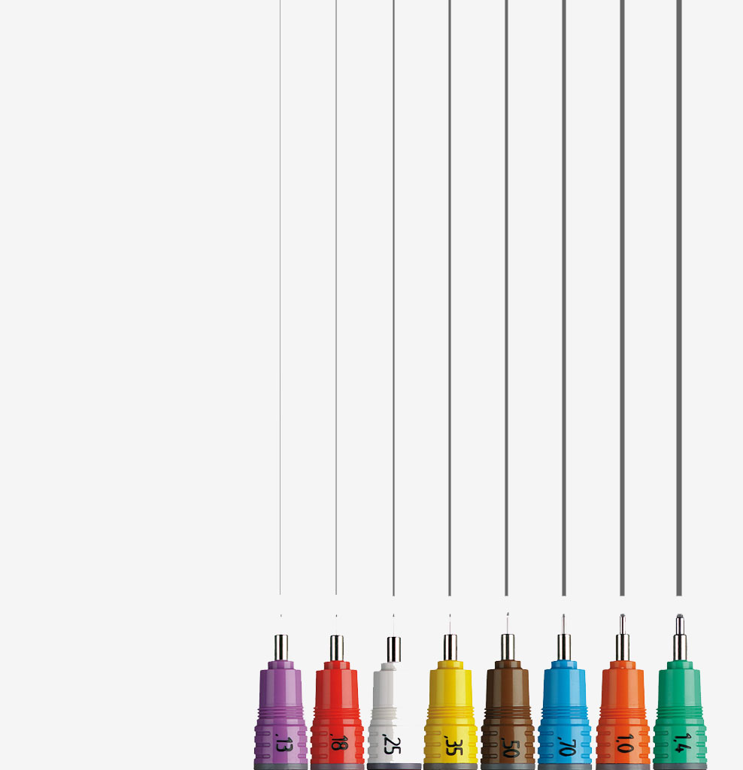
Sveučilište Josipa Jurja Strossmayera u Osijeku
Građevinski fakultet
Katedra za građevinske konstrukcije, projektiranje i tehničko crtanje
Kolegij: Elementi visokogradnje I
Vježbe: 06
asistent: Ivana Brkanić, mag.ing.arch.

Slide 2
program br.2

Slide 3
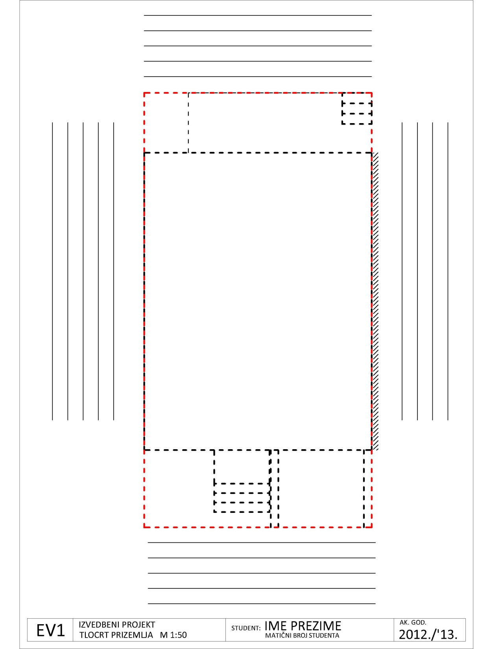
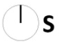
2. program
Izvedbeni projekt, M 1:50
- crta se kroz 5 vježbi
- od toga su jedne predviđene za 1. kolokvij
- program se sastoji od dva A3 papira
- na 1. listu papira crta se tlocrt prizemlja u M 1:50
- na 2. listu papira crta se tlocrt podruma u M1:50
1.list A3 papira – tlocrt prizemlja M 1:50
- sjever
- sastavnica
- pozicionirati na papiru obiteljsku kuću
(prilazne rampe, stubišta i terase)
u obliku pomoćnih linija
- 5 kota sa sve četiri strane

Slide 4
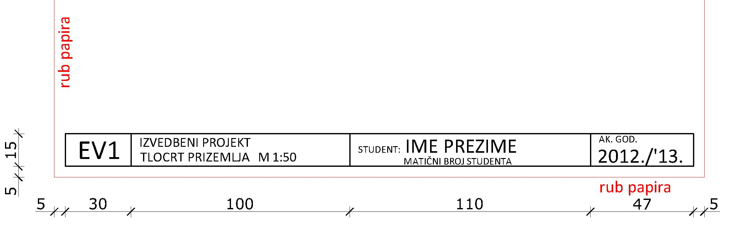
1.list A3 papira – tlocrt prizemlja, M 1:50
sastavnica
proteže se u donjem dijelu A3 papira, u danim dimenzijama
mora sadržavati:
- EV1
IZVEDBENI PROJEKT TLOCRT PRIZEMLJA, M 1:50
student: IME PREZIME / MATIČNI BROJ STUDENTA
- AK.GOD. 2014./2015.
mjere su u mm

Slide 5
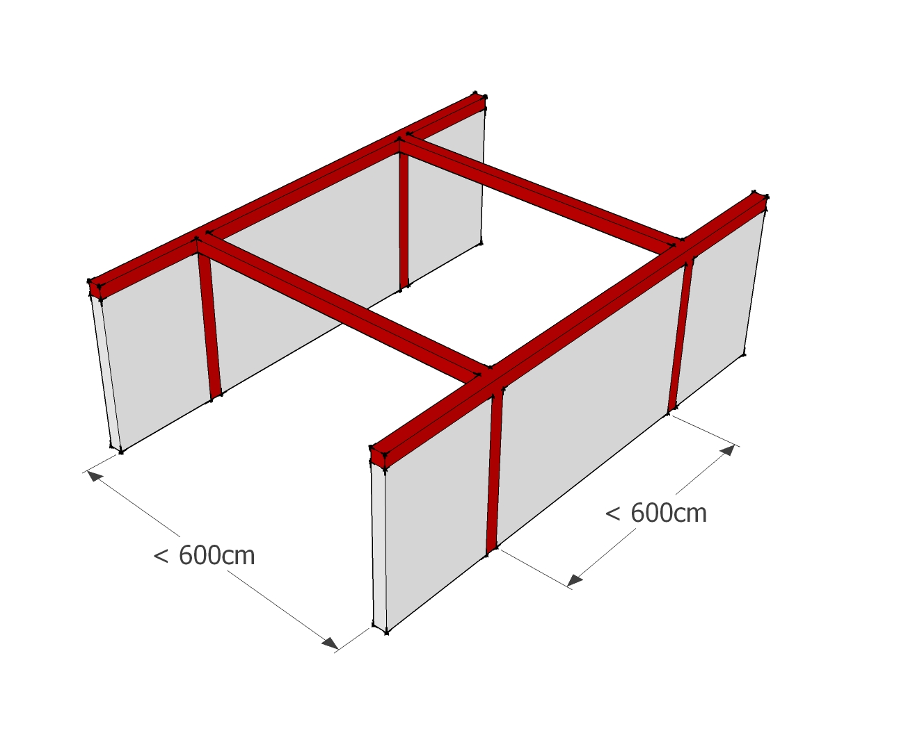
nosiva konstrukcija

Slide 6
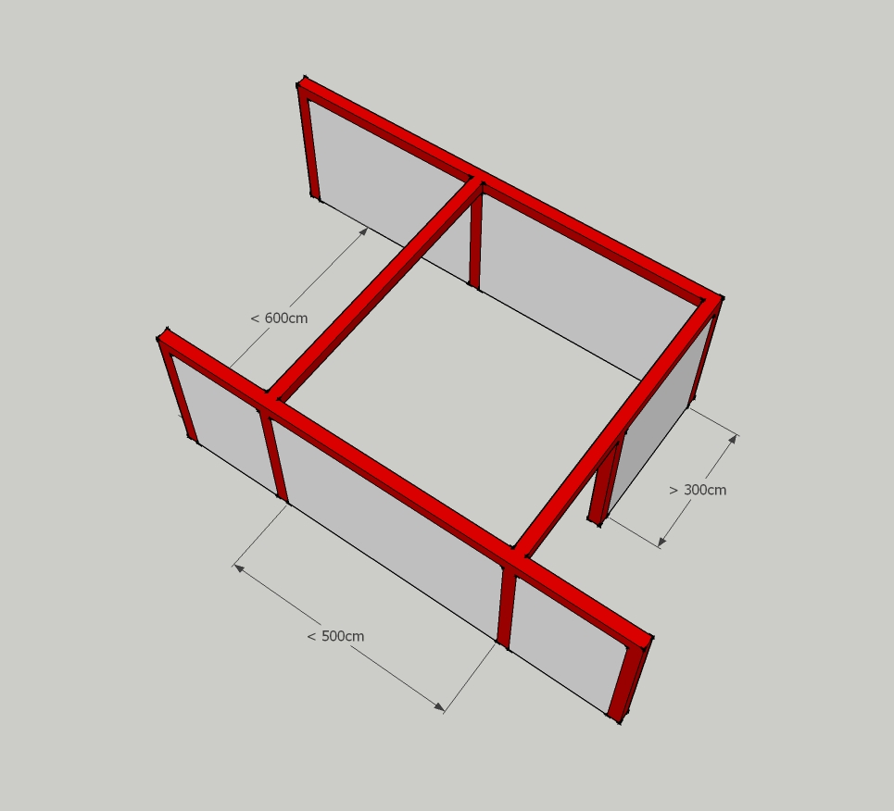
serklaži

Slide 7
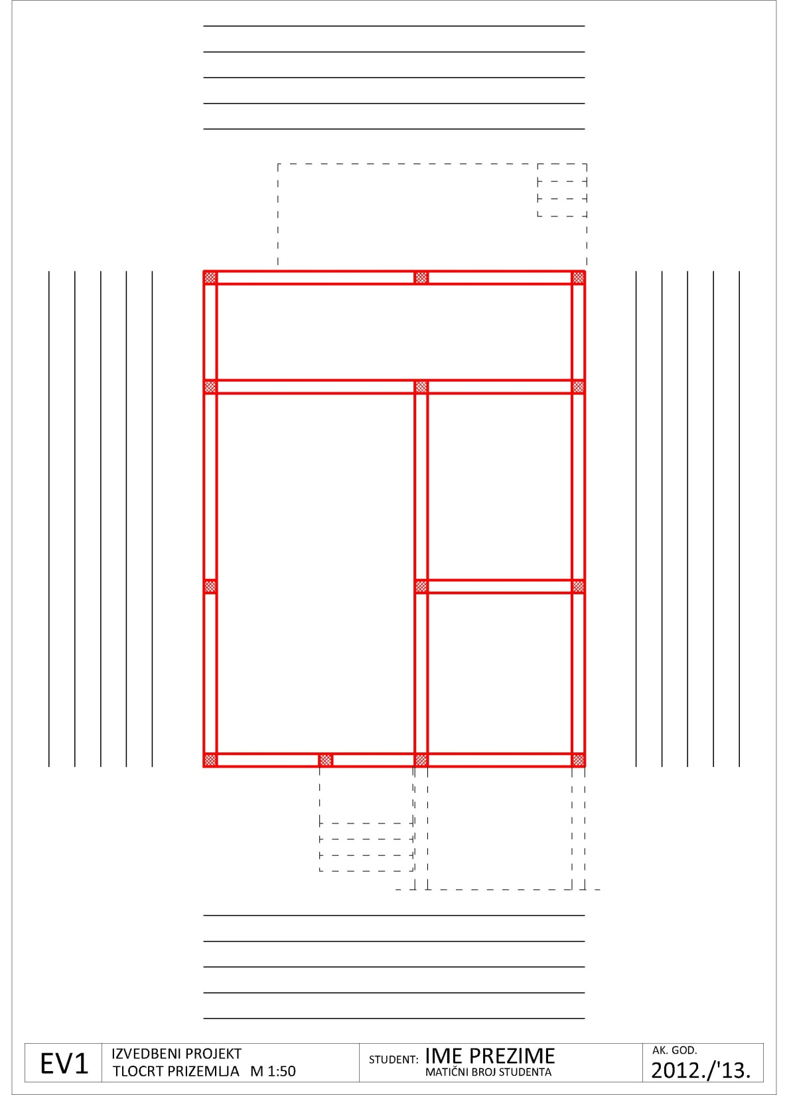
1.list A3 papira – tlocrt prizemlja, M 1:50
- ucrtati nosivu konstrukciju u M 1:50
prema ispravljenom tlocrtu prizemlja,
M 1:100
- debljina nosive konstrukcije prema
priloženom zadatku (25/29/38 cm)
- vertikalni serklaži predviđeni prema
ispravljenom tlocrtu prizemlja M 1:100,
a prema slijedećim pravilima:
- na sudaru i križanju nosivih zidova
- u nosivom zidu na max. udaljenosti
od 5,0m
- na nosivom zidu u prostoru, duljem
od 3,0m (početak/kraj zida)

Slide 8
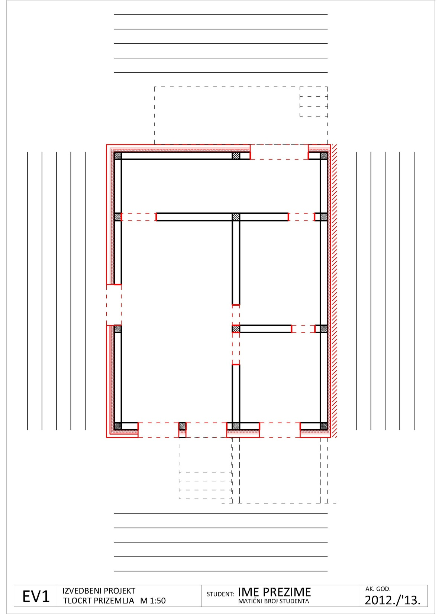
1.list A3 papira – tlocrt prizemlja, M 1:50
- ucrtati zidarske otvore
- kupaonica, wc, izba, garderoba, kuhinja
vrata min 81 cm, prozori min 101 cm
- spavaonica, dnevni boravak, blagovaonica
81cm (91cm)
- ulazna vrata 101cm (91 ili 110cm)
- ucrtati grede, nadvoje s isprekidanom
linijom
- ucrtati preostale slojeve vanjskog zida

Slide 9
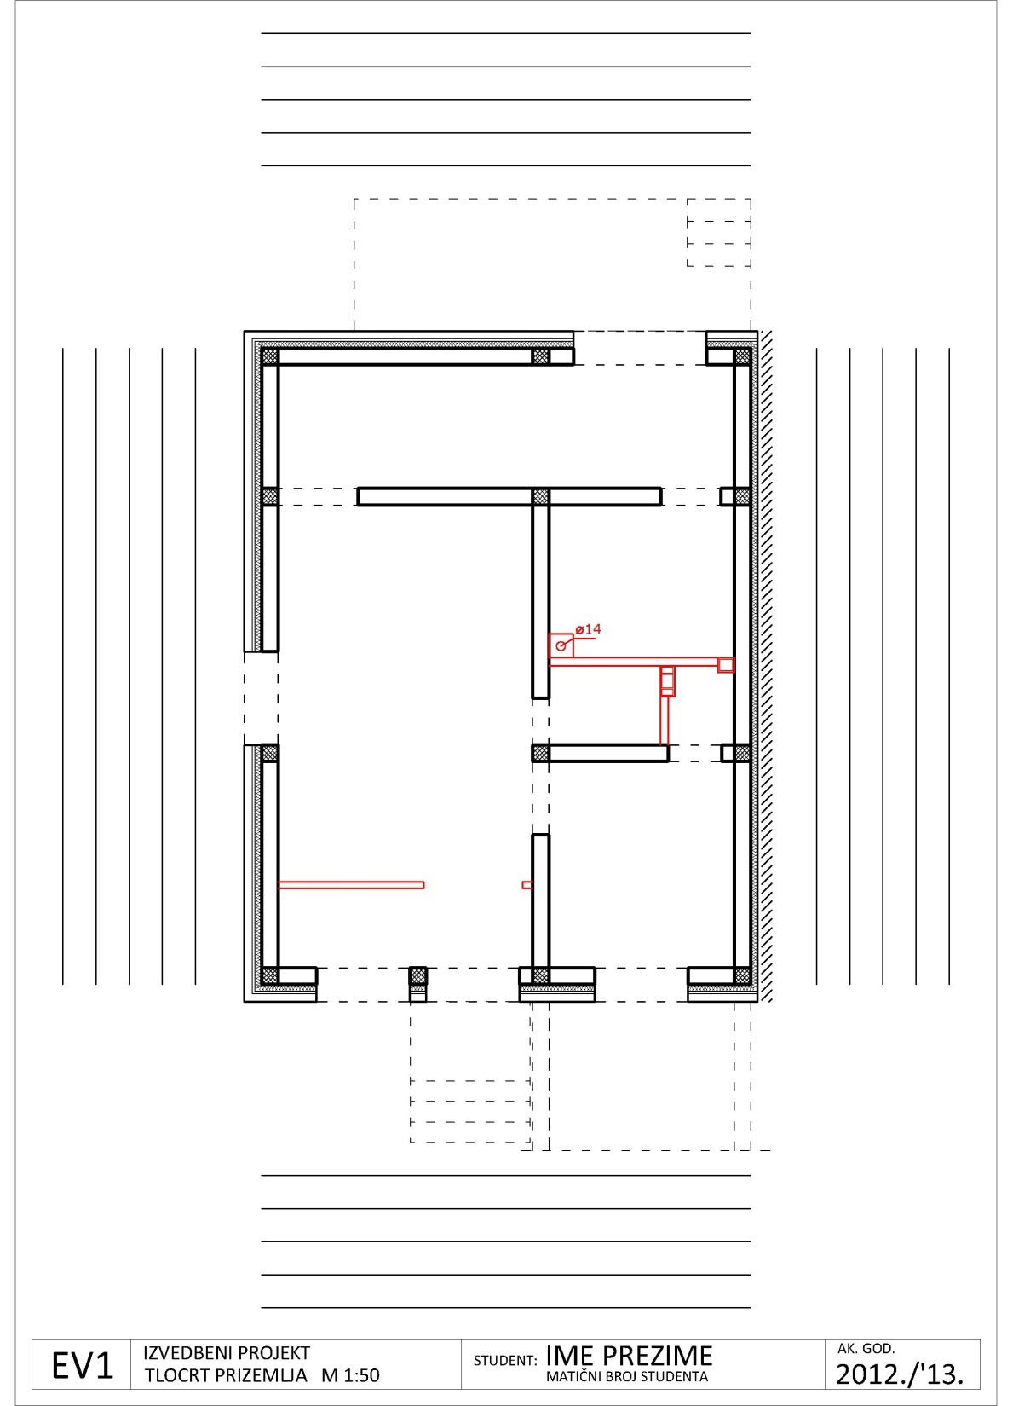

1.list A3 papira – tlocrt prizemlja, M 1:50
- ucrtati pregradne zidove
- ucrtati dimnjak
- ucrtati ventilaciju, u prostorijama gdje
nema prirodnog provjetravanja

Slide 10
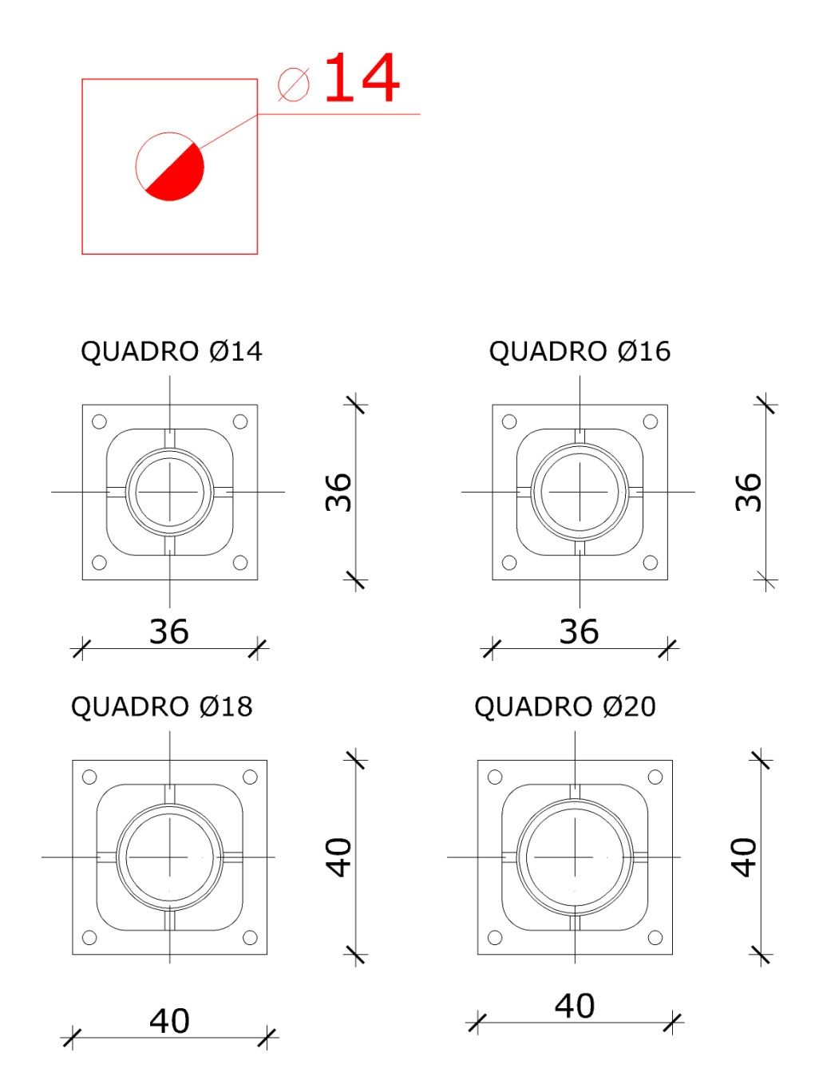
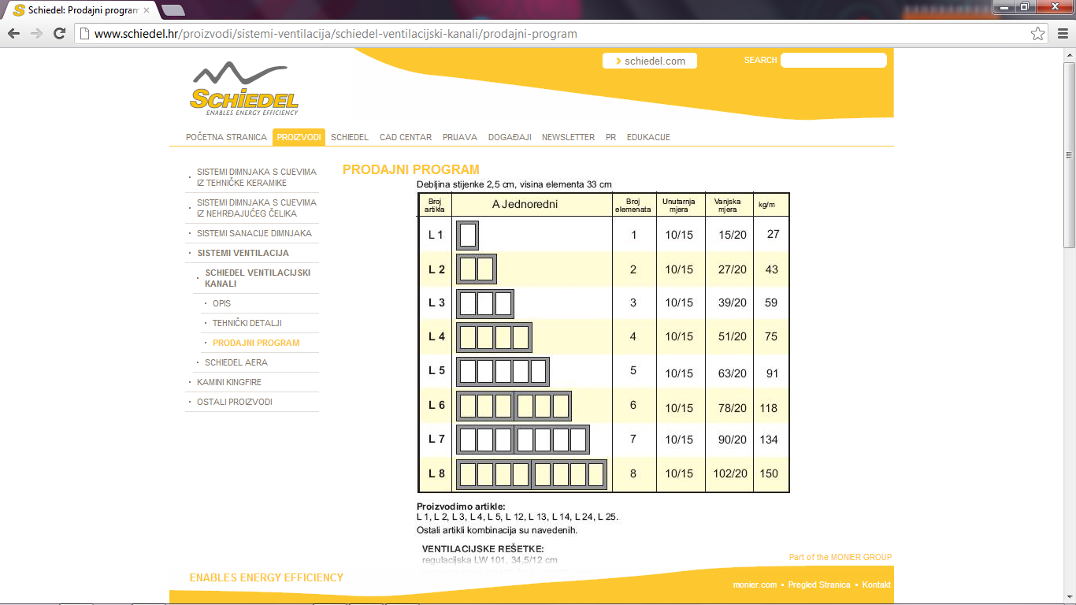
- ventilaciju ucrtati u prostorije gdje
nema prirodnog provjetravanja
Schiedel dimnjak
ventilacija
20
promjer!!!

Slide 11
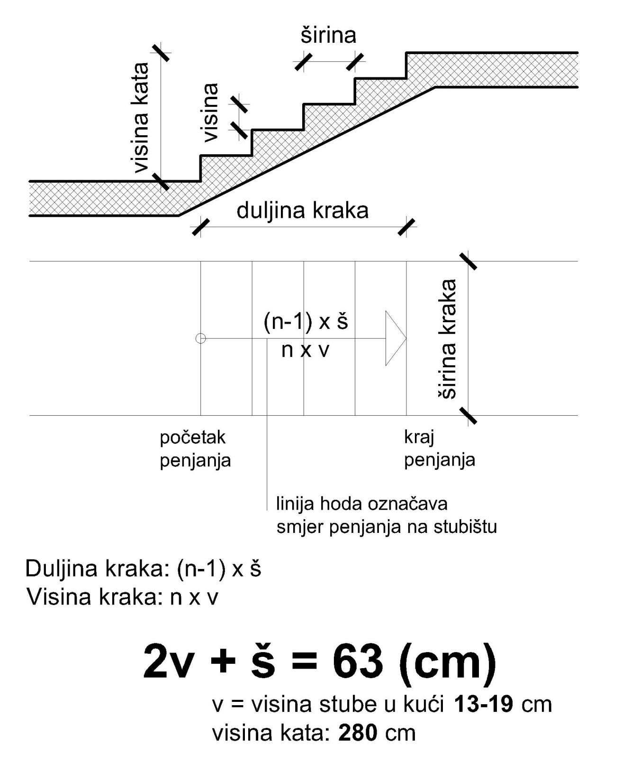
stubište

Slide 12
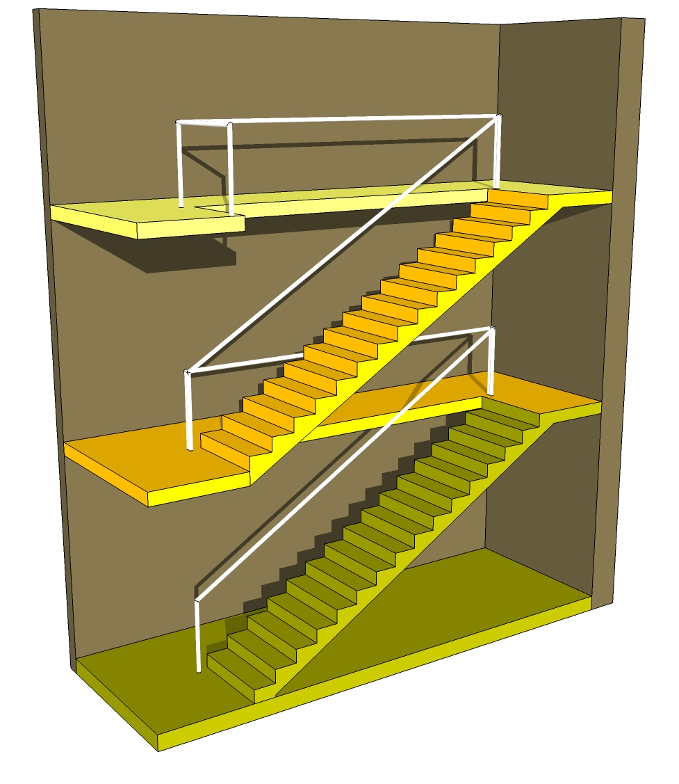
stubište

Slide 13
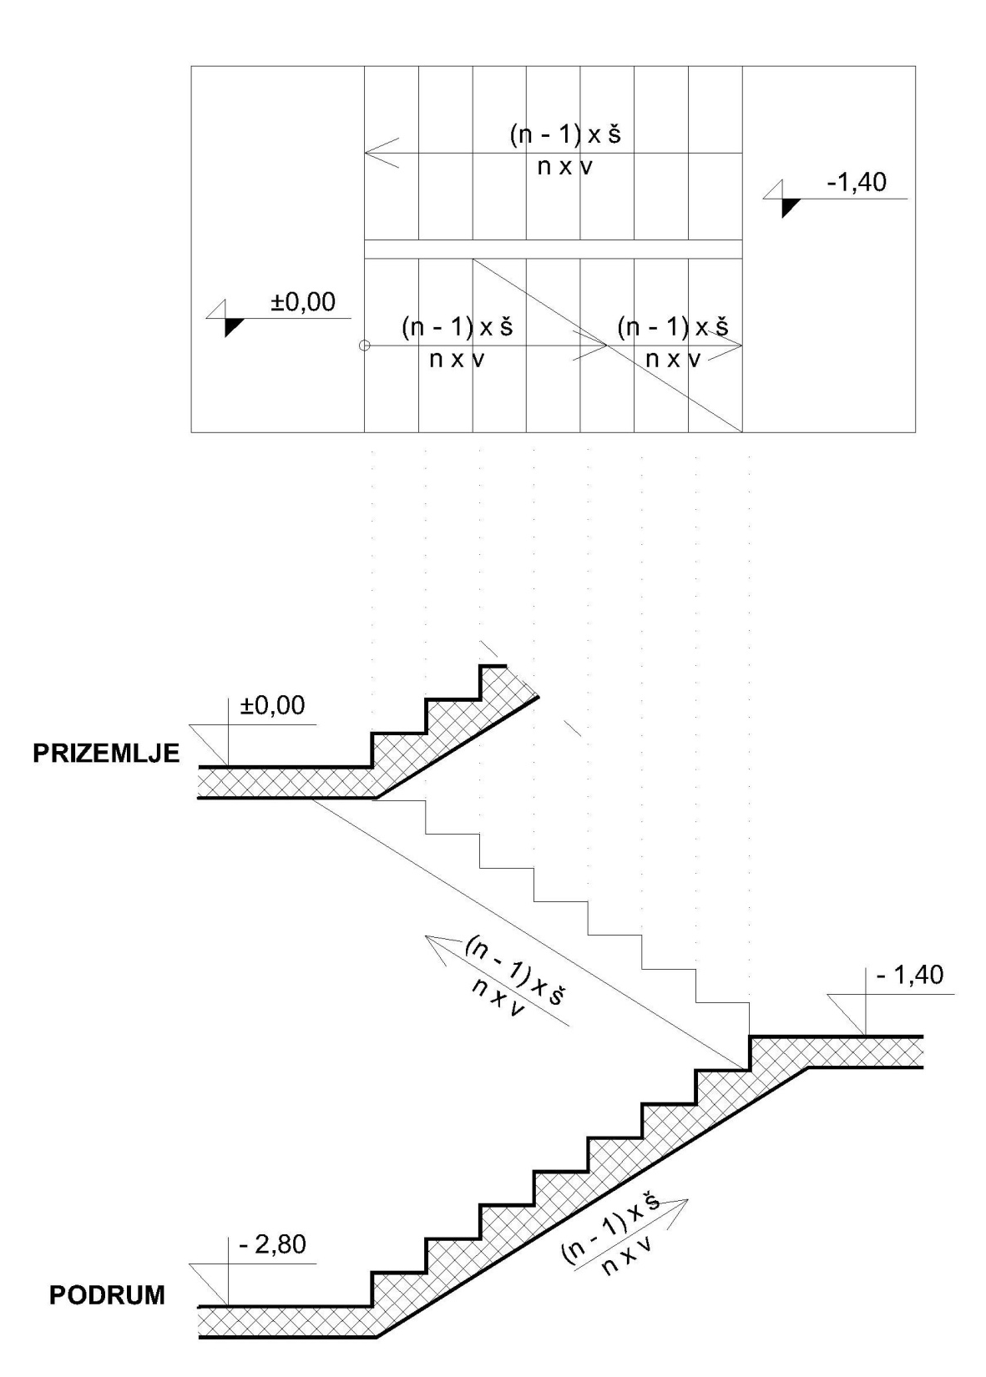
2v + š =63
stubište

Slide 14
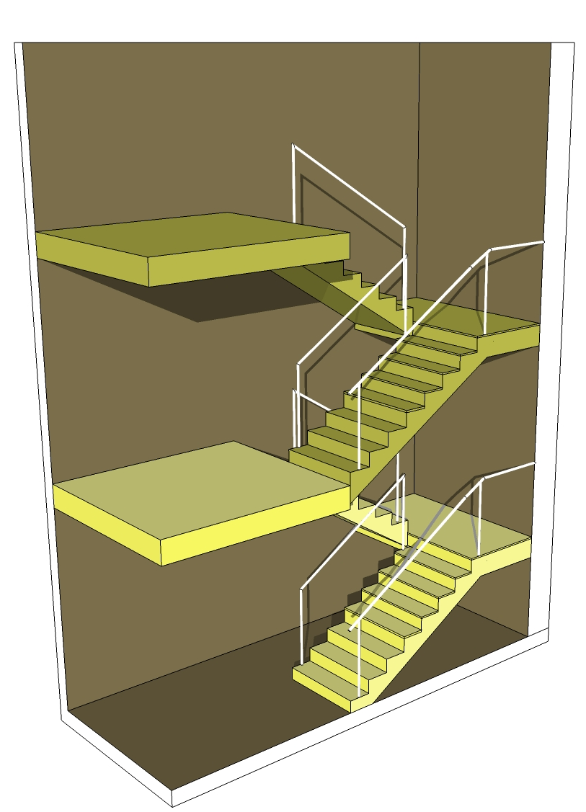
stubište

Slide 15
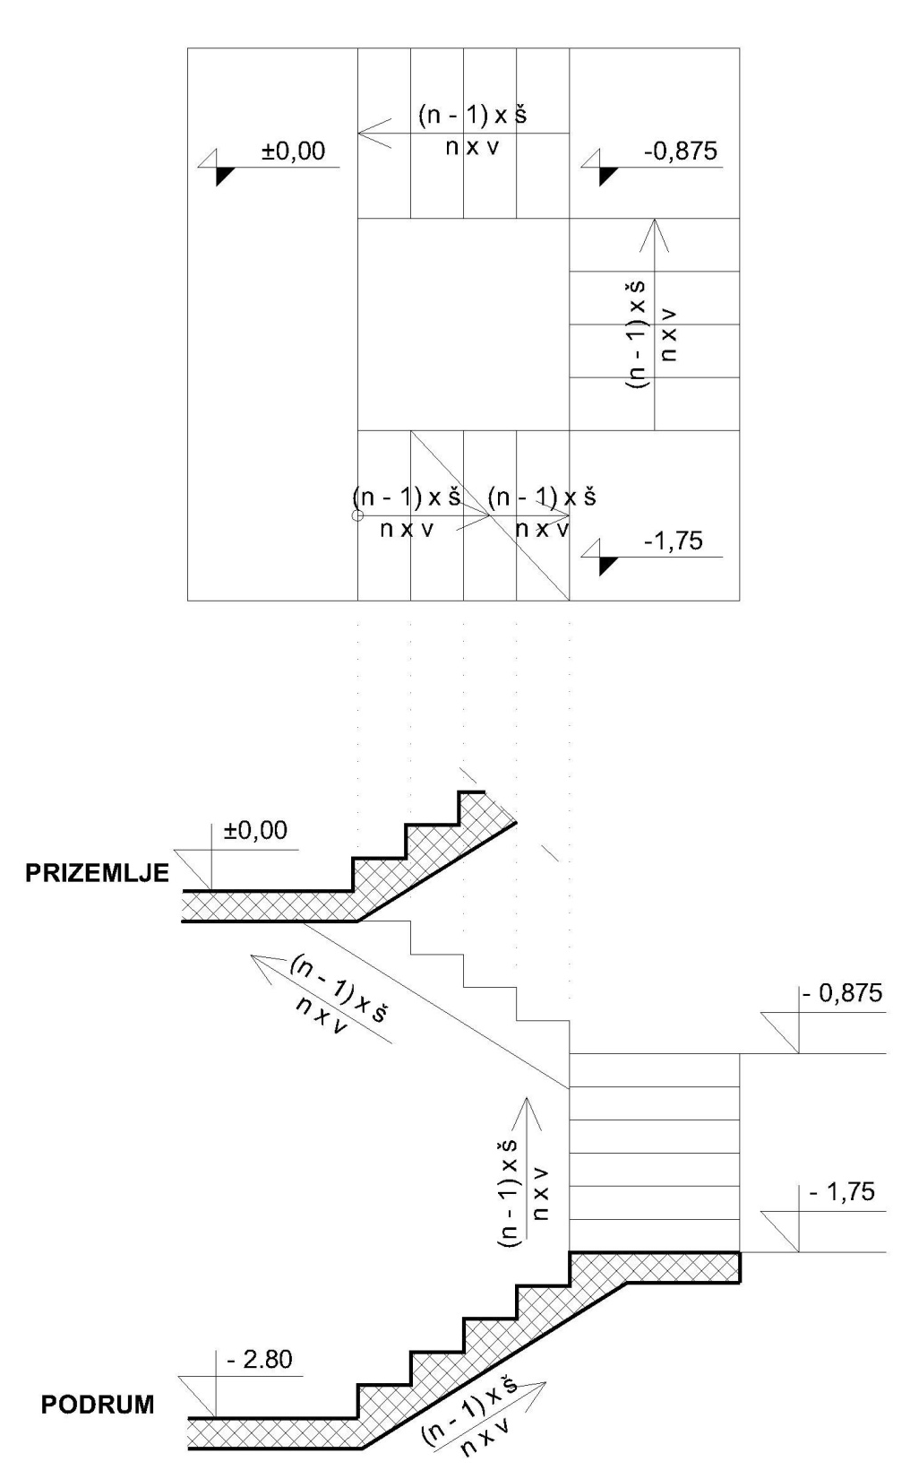
2v + š =63
stubište

Slide 16
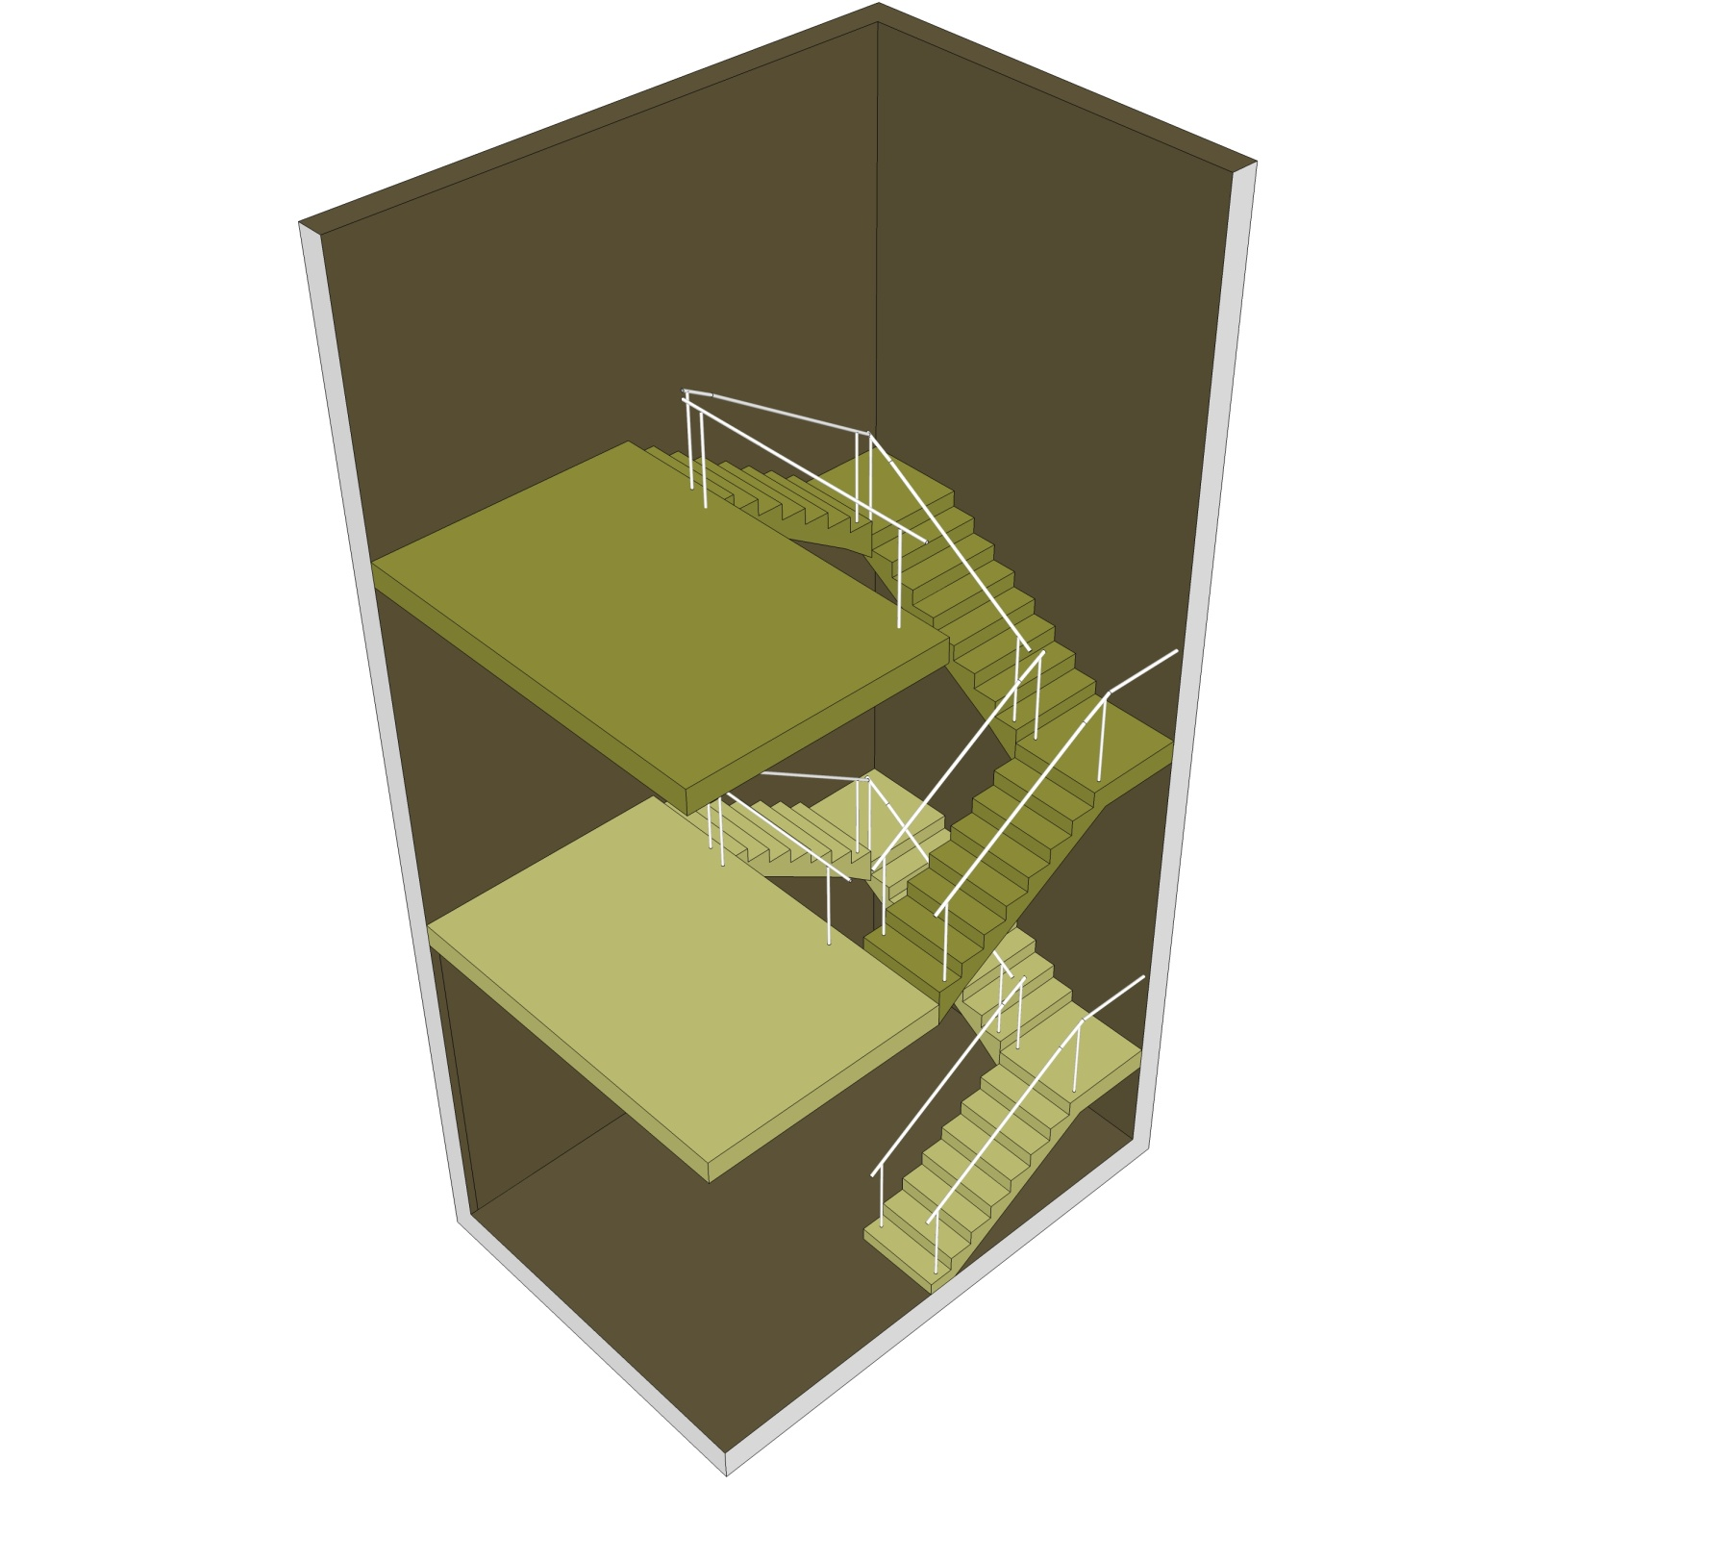
stubište

Slide 17
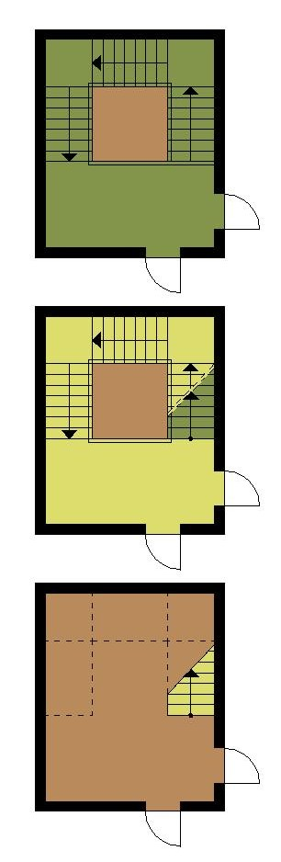

TLOCRT KATA
KAT
TLOCRT PRIZEMLJA
PR
TLOCRT PODRUMA
P0
stubište

Slide 18
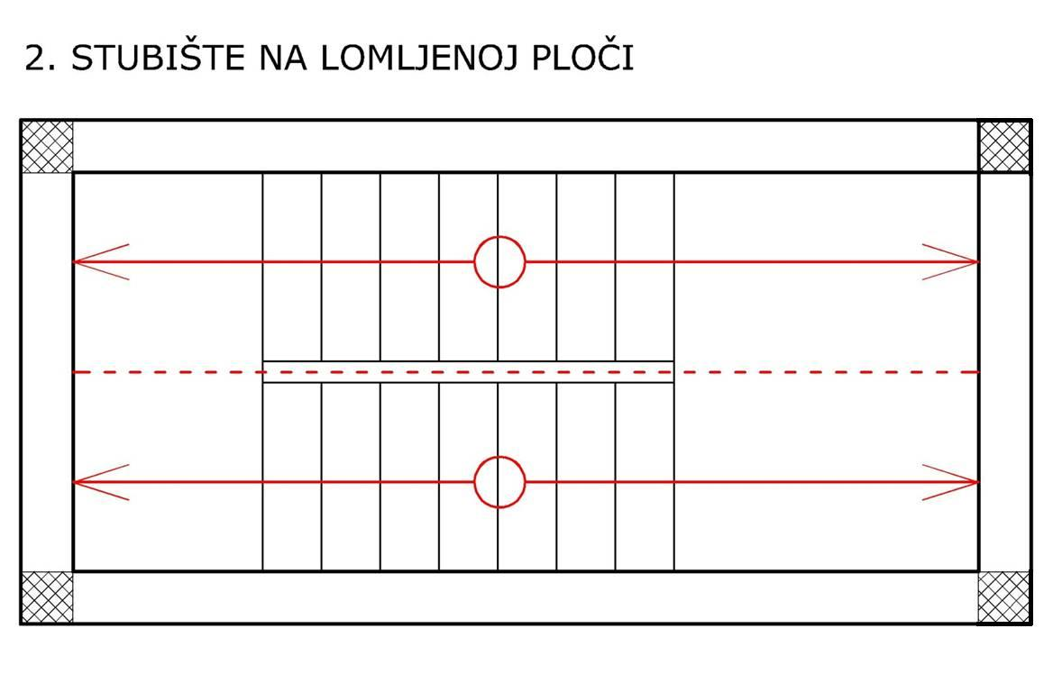
Konstrukcija stubišta

Slide 19
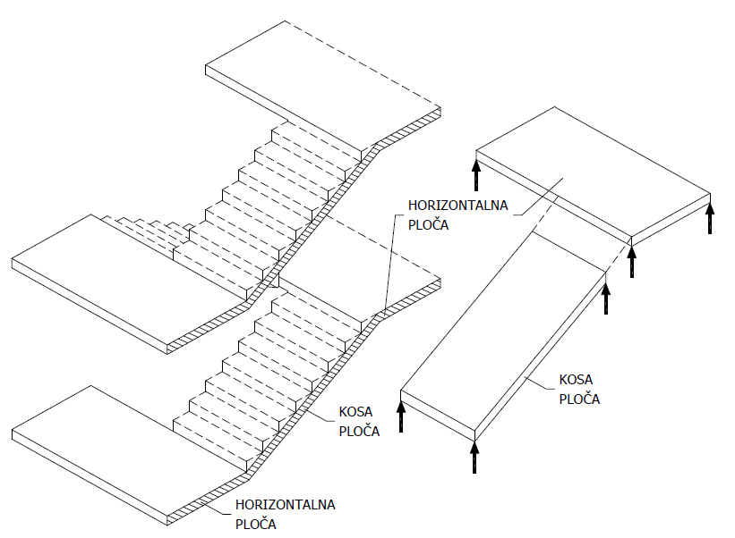
Stubište na lomljenoj ploči

Slide 20
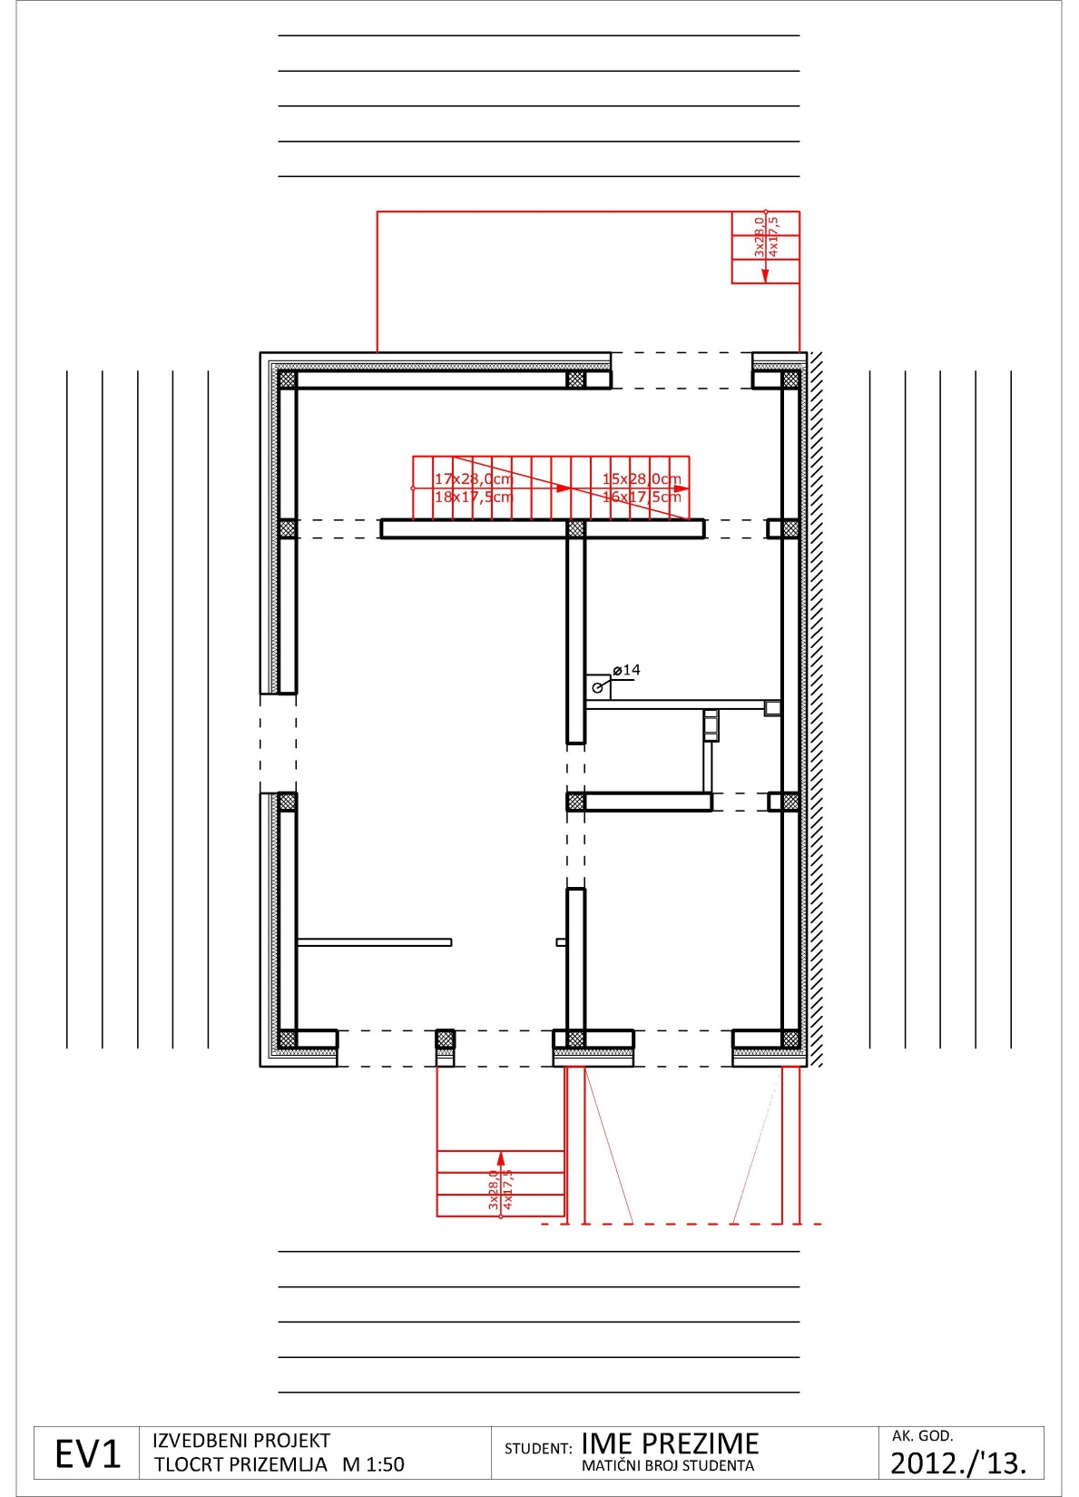

1.list A3 papira – tlocrt prizemlja, M 1:50
- dimenzioniranje stubišta
- hodna linija
! voditi računa o razmaku između stubišta i
zida - 120cm
120cm
120cm
120cm

Slide 21
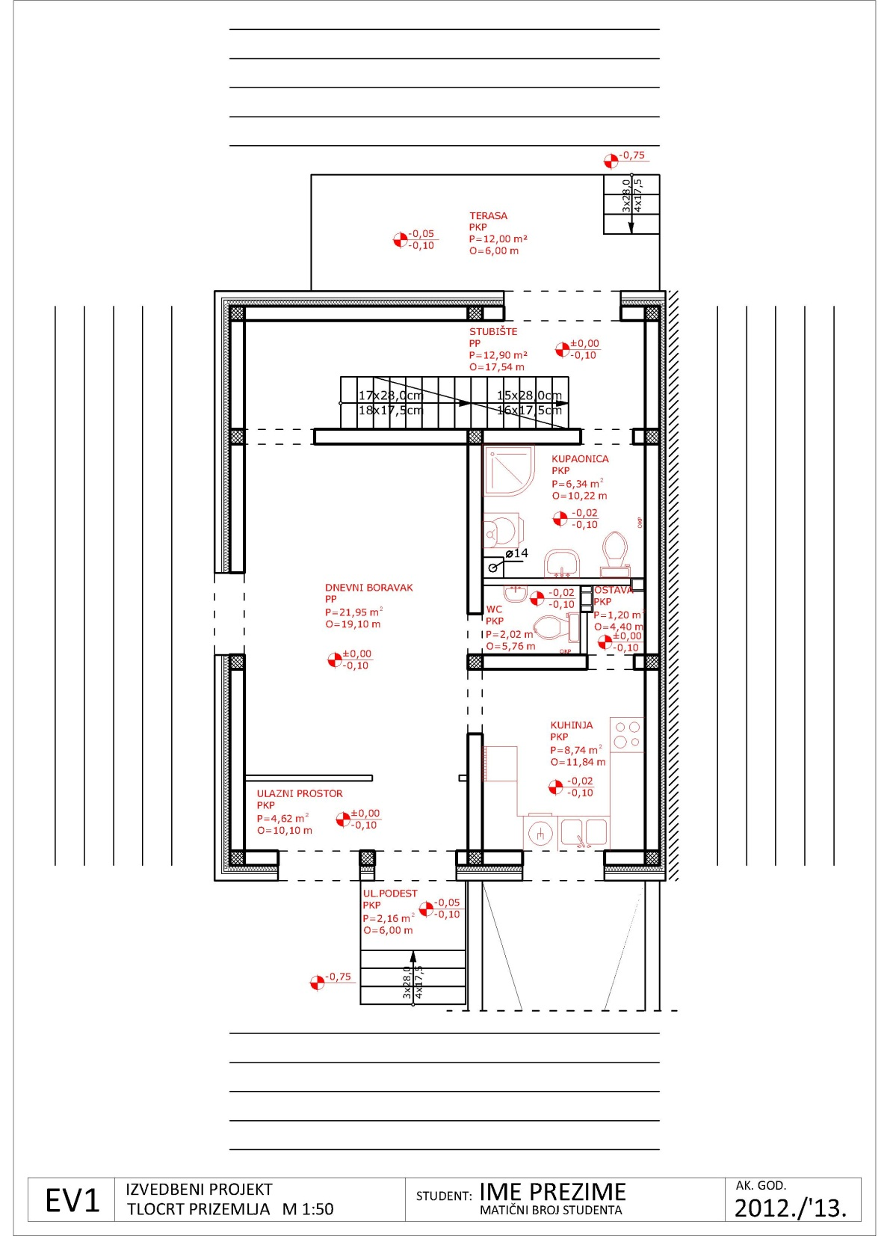
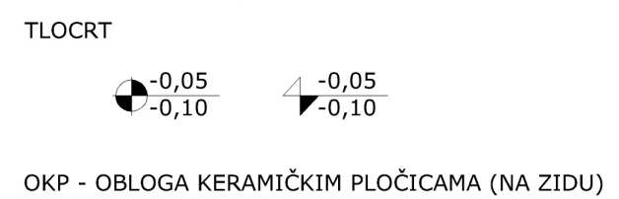

1.list A3 papira – tlocrt prizemlja, M 1:50
- visinske kote
- sanitarni uređaji
- opis prostorija – DNEVNI BORAVAK
PP
P=12,0m2
O=11,5m2
NE ZABORAVITI VISINKE KOTE TERENA KOD ULAZNOG PODESTA I STUBIŠTA TERASE!!!
PP – POD PARKET
PKP – POD KERAMIČKE PLOČICE

Slide 22
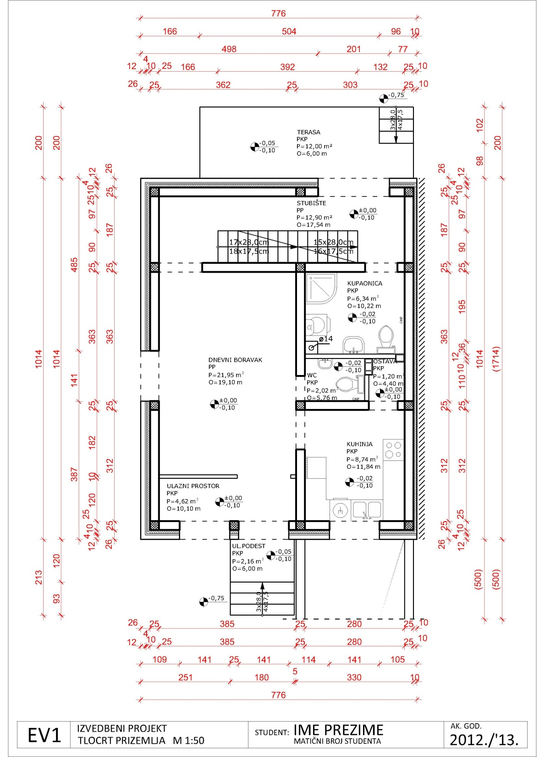
1.list A3 papira – tlocrt prizemlja, M 1:50
- vanjske kote
1. kota – NOSIVA KONSTRUKCIJA
2. kota – SVI ZIDOVI, SLOJEVI, DIMNJACI,
STUBIŠTA, VENTILACIJE
3. kota – VANJSKI OTVORI
4. kote – GABARITI
5. kota - UKUPNO

Slide 23
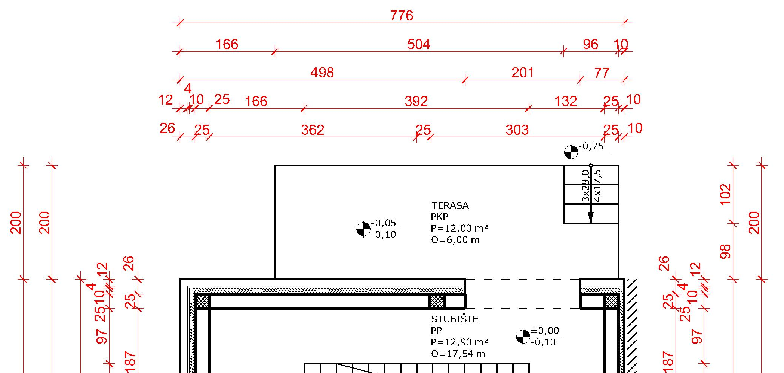
1.list A3 papira – tlocrt prizemlja, M 1:50
- vanjske kote
1. kota – NOSIVA KONSTRUKCIJA
2. kota – SVI ZIDOVI, SLOJEVI, DIMNJACI,
STUBIŠTA, VENTILACIJE
3. kota – VANJSKI OTVORI
4. kote – GABARITI
5. kota - UKUPNO

Slide 24
za sljedeći put

Slide 25
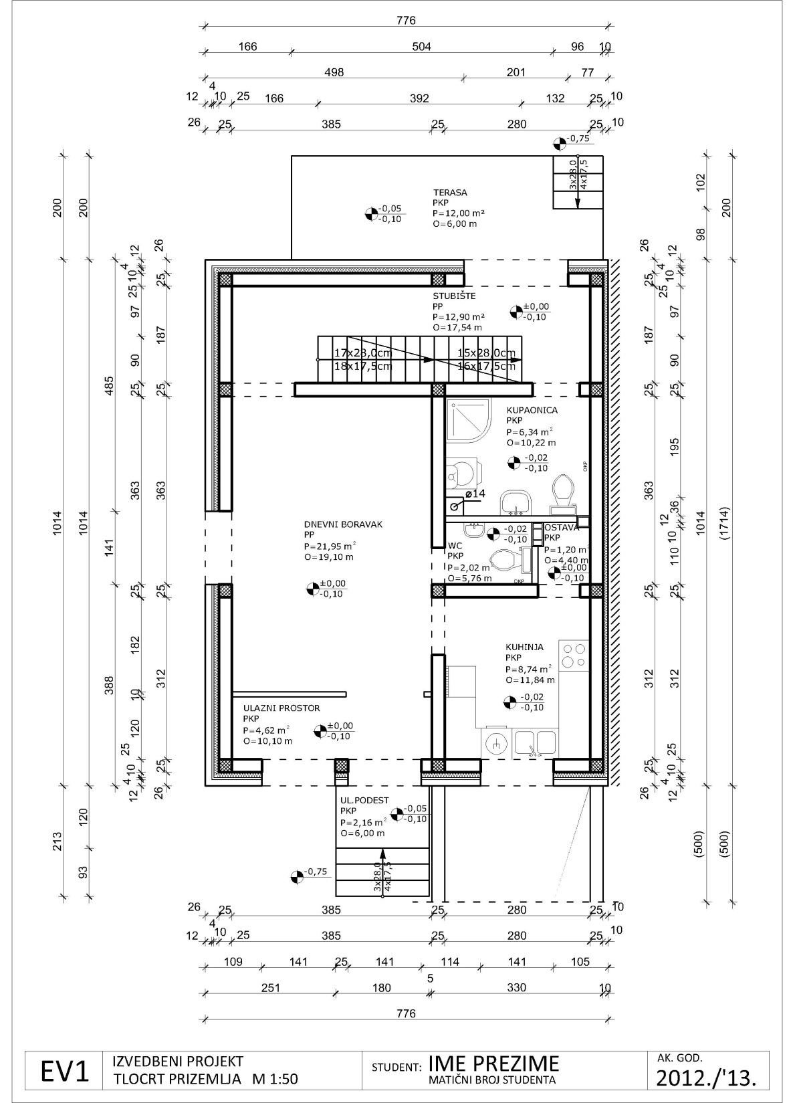
1.list A3 papira – tlocrt prizemlja, M 1:50
- sjever
- sastavnica
- ucrtati nosivu konstrukciju, vertikalne serklaže, grede
- zidarski otvori
- slojevi vanjskog zida
- pregradni zidovi
- dimnjak
- stubište s dimenzijama, hodna linija
- visinske kote
- sanitarni uređaji
- opis prostorija
- vanjske kote

Slide 26
7. vježbe

Slide 27
za danas

Slide 28
1.list A3 papira – tlocrt prizemlja, M 1:50
- sjever
- sastavnica
- ucrtati nosivu konstrukciju, vertikalne serklaže, grede
- zidarski otvori
- slojevi vanjskog zida
- pregradni zidovi
- dimnjak
- stubište s dimenzijama, hodna linija
- visinske kote
- sanitarni uređaji
- opis prostorija
- vanjske kote

Slide 29
novo

Slide 30
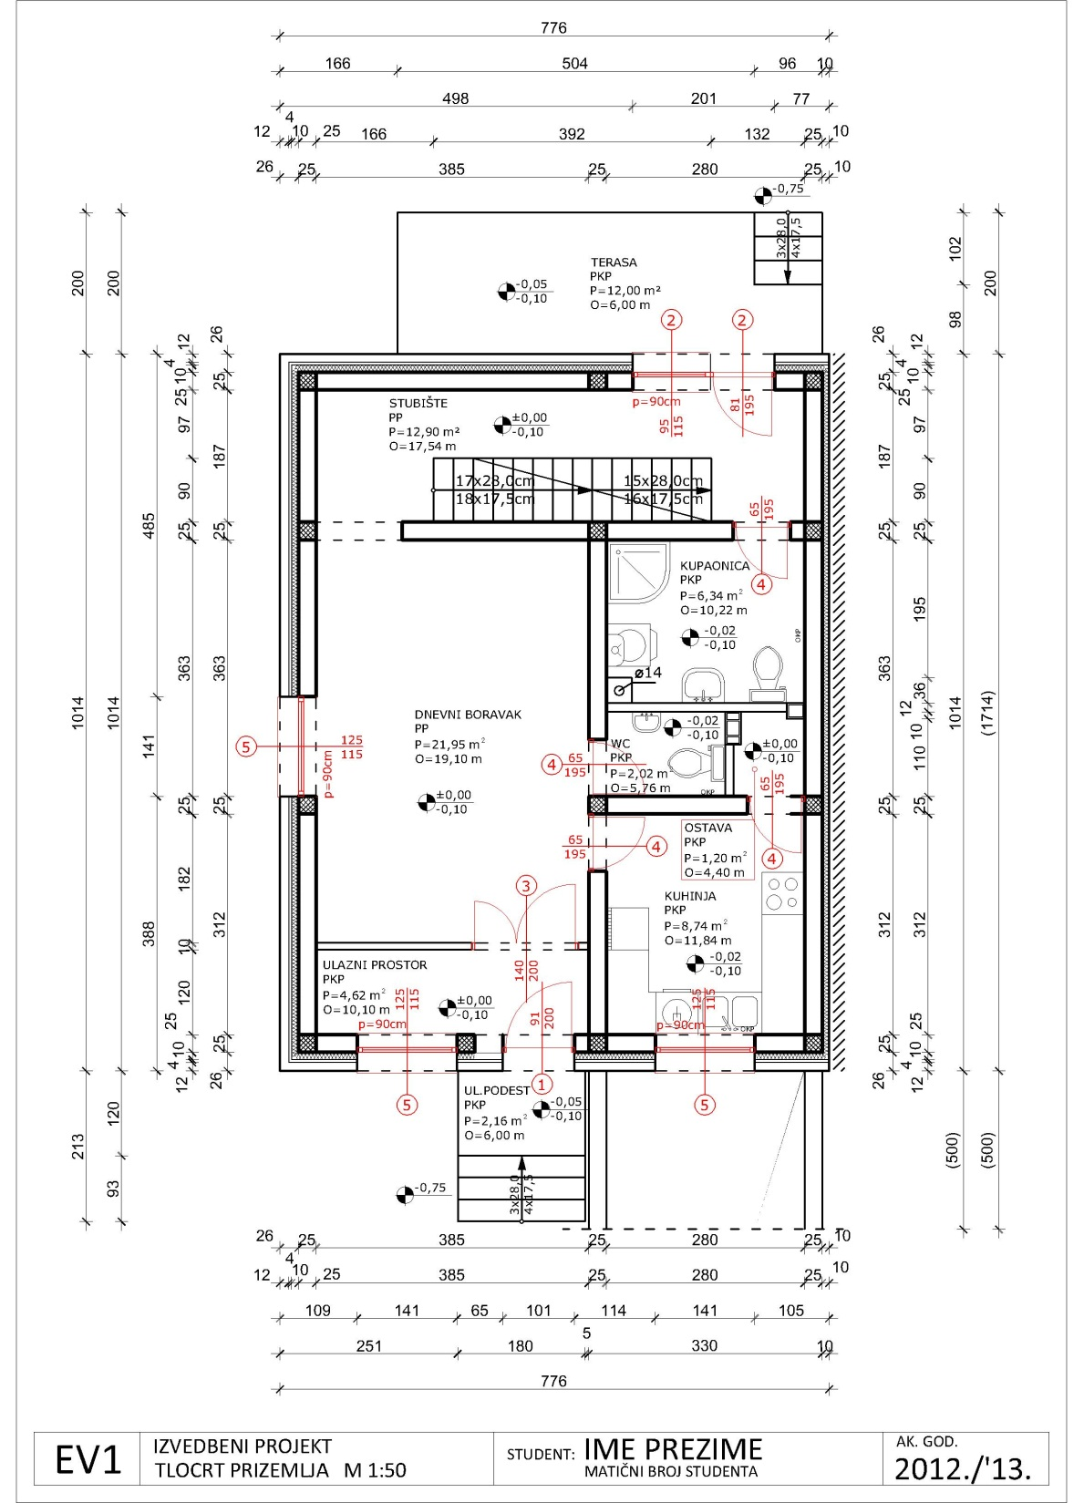
1.list A3 papira – tlocrt prizemlja, M 1:50
prozori
- zidarska mjera na vanjskoj koti
- svijetla mjera / stavka u koju upisujemo:
1. svijetlu širinu/visinu
2. broj sheme stolarije
(broj kreće od ulaznih vrata)
- parapet:
90cm dnevni boravak, blagovanje i sl.
140cm kuhinja i sl.
180cm kupaonica, WC
- prikaz:
- klupčica
- isprekidano liniju početka i kraja zida
- doprozornici + 3 linije kao simbol za staklo
vrata
- zidarska mjera na vanjskoj koti
- svijetla mjera / stavka u koju upisujemo:
1. svijetlu širinu/visinu
2. broj sheme stolarije
(broj kreće od najvećih ulaznih vrata)
- prikaz:
- isprekidano liniju početka i kraja zida
- dovratnik + krilo

Slide 31
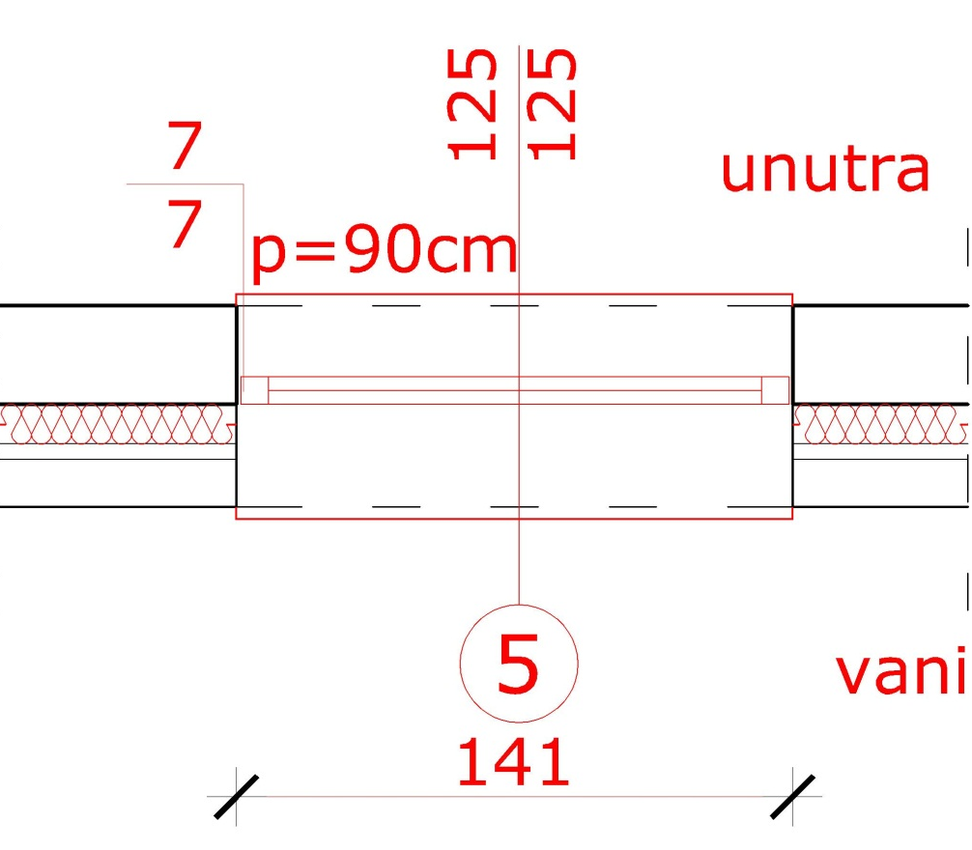
1.list A3 papira – tlocrt prizemlja, M 1:50
prozori
- zidarska mjera na vanjskoj koti
- svijetla mjera / stavka u koju upisujemo:
1. svijetlu širinu/visinu
2. broj sheme stolarije
(broj kreće od najvećih ulaznih vrata)
- parapet:
90cm dnevni boravak, blagovanje i sl.
140cm kuhinja i sl.
180cm kupaonica, Wc
- prikaz:
- klupčica
- isprekidano liniju početka i kraja zida
- doprozornici + 3 linije kao simbol za staklo

Slide 32
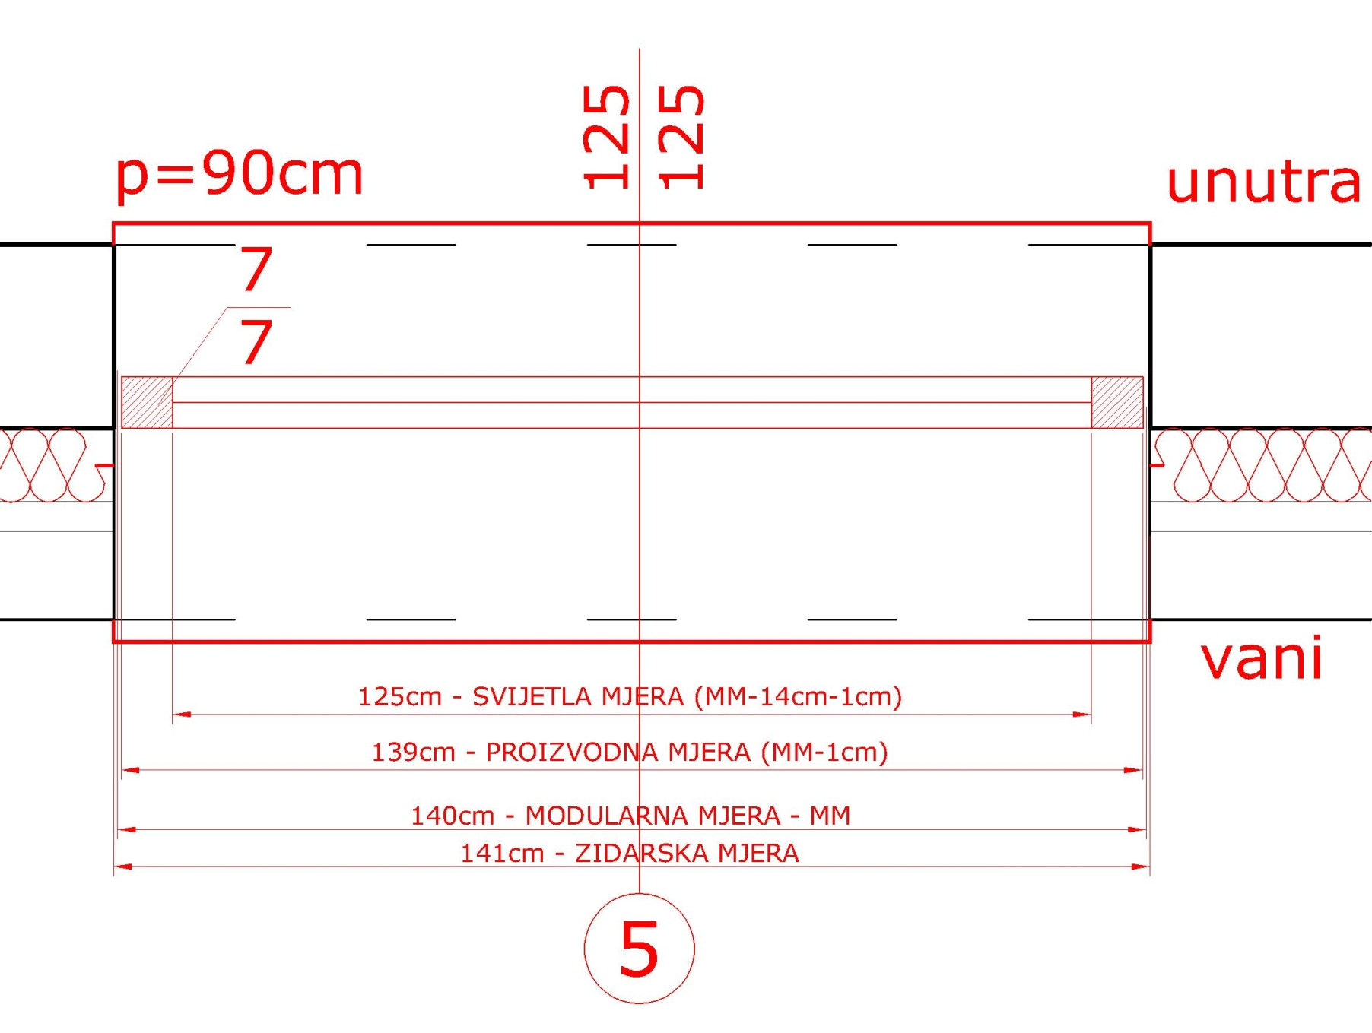
1.list A3 papira – tlocrt prizemlja, M 1:50
prozor

Slide 33
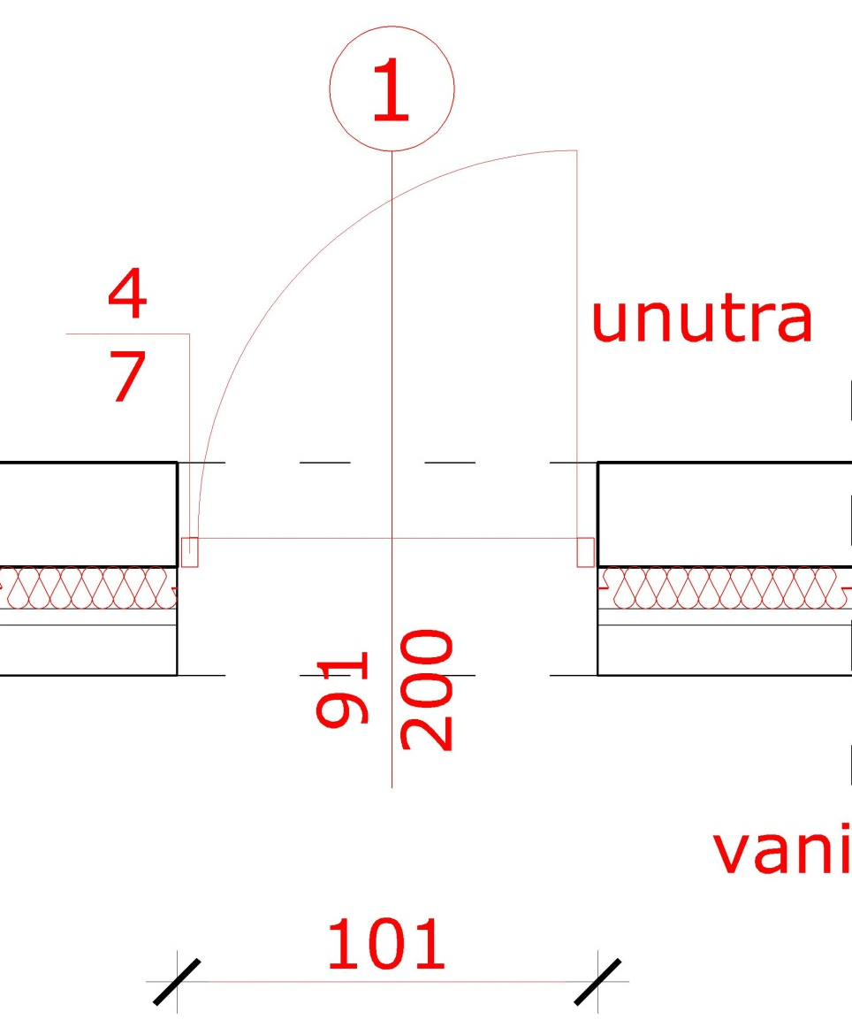
1.list A3 papira – tlocrt prizemlja, M 1:50
vrata
- zidarska mjera na vanjskoj koti
- svijetla mjera / stavka u koju upisujemo:
1. svijetlu širinu/visinu
2. broj sheme stolarije
(broj kreće od najvećih ulaznih vrata)
- prikaz:
- isprekidano liniju početka i kraja zida
- dovratnik + krilo

Slide 34
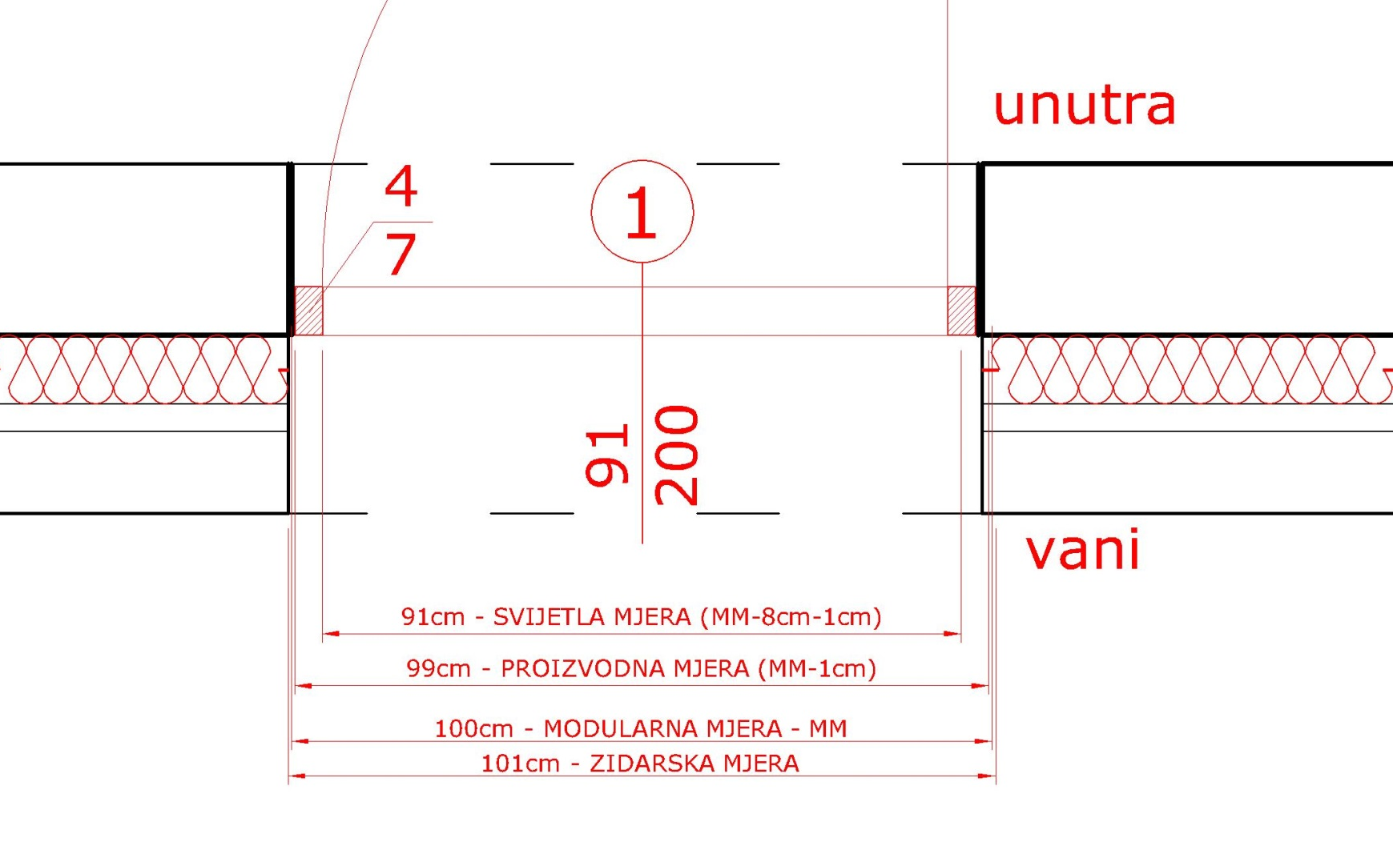
1.list A3 papira – tlocrt prizemlja, M 1:50
vrata

Slide 35
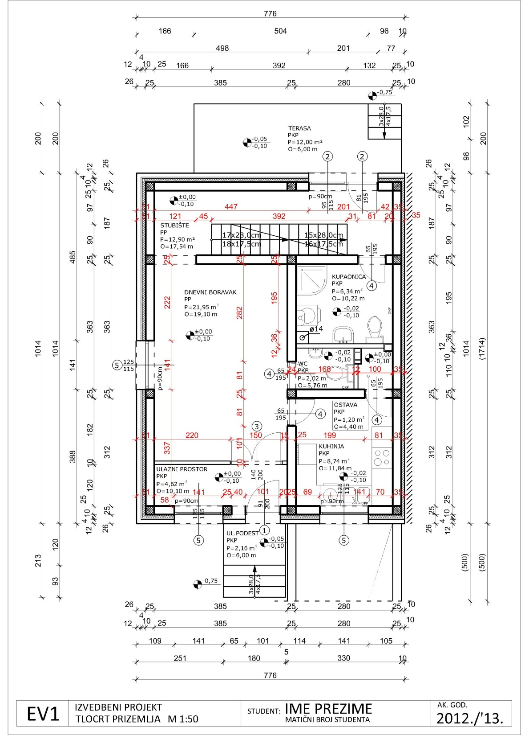
1.list A3 papira – tlocrt prizemlja, M 1:50
unutarnje kote
kotirati sve otvore iznutra
unutarnje zidove, koji nisu kotirani
stubište, podest i sl.
dimnjak, ventilacija

Slide 36
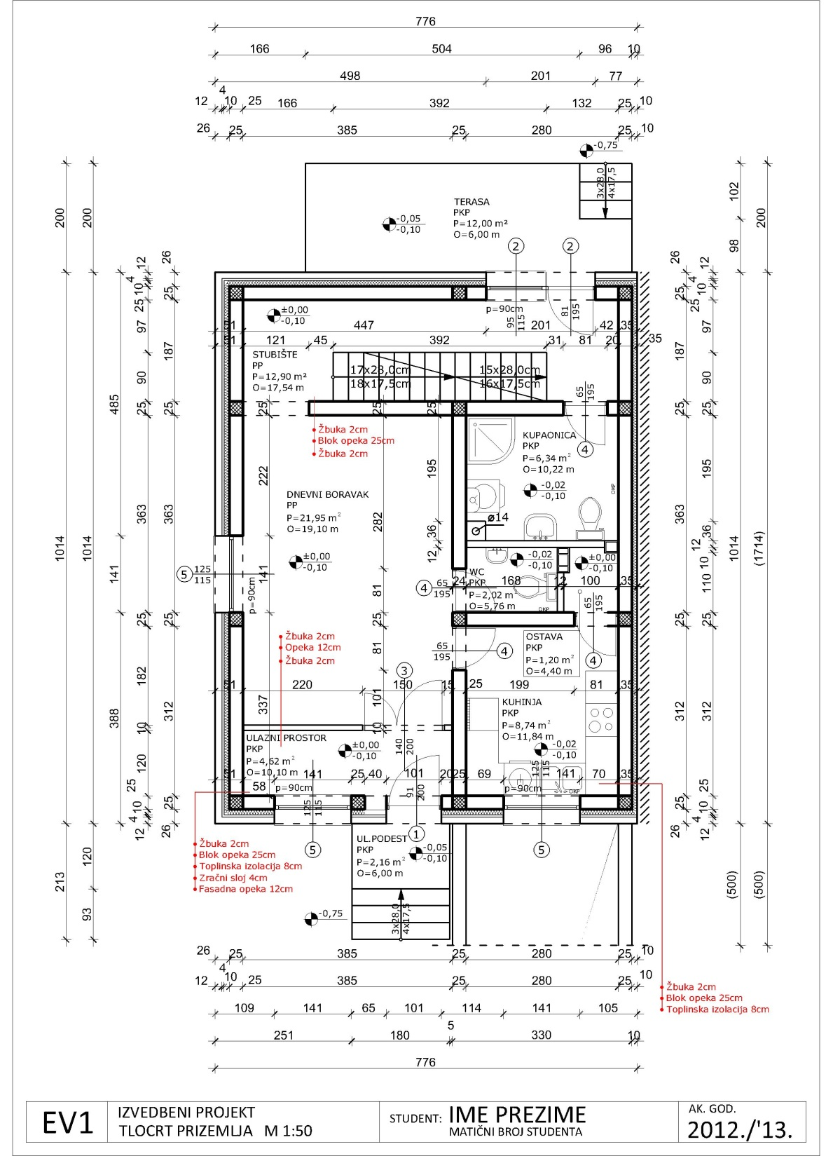
1.list A3 papira – tlocrt prizemlja, M 1:50
opisi zidova – svi slojevi

Slide 37
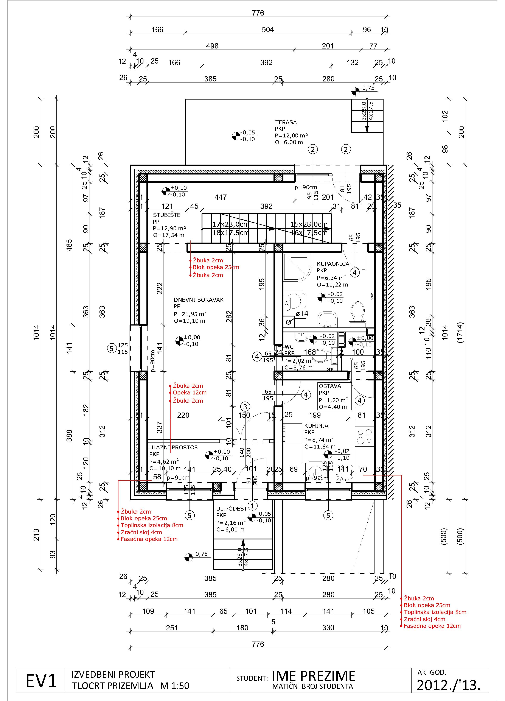
1.list A3 papira – tlocrt prizemlja, M 1:50
opisi zidova

Slide 38
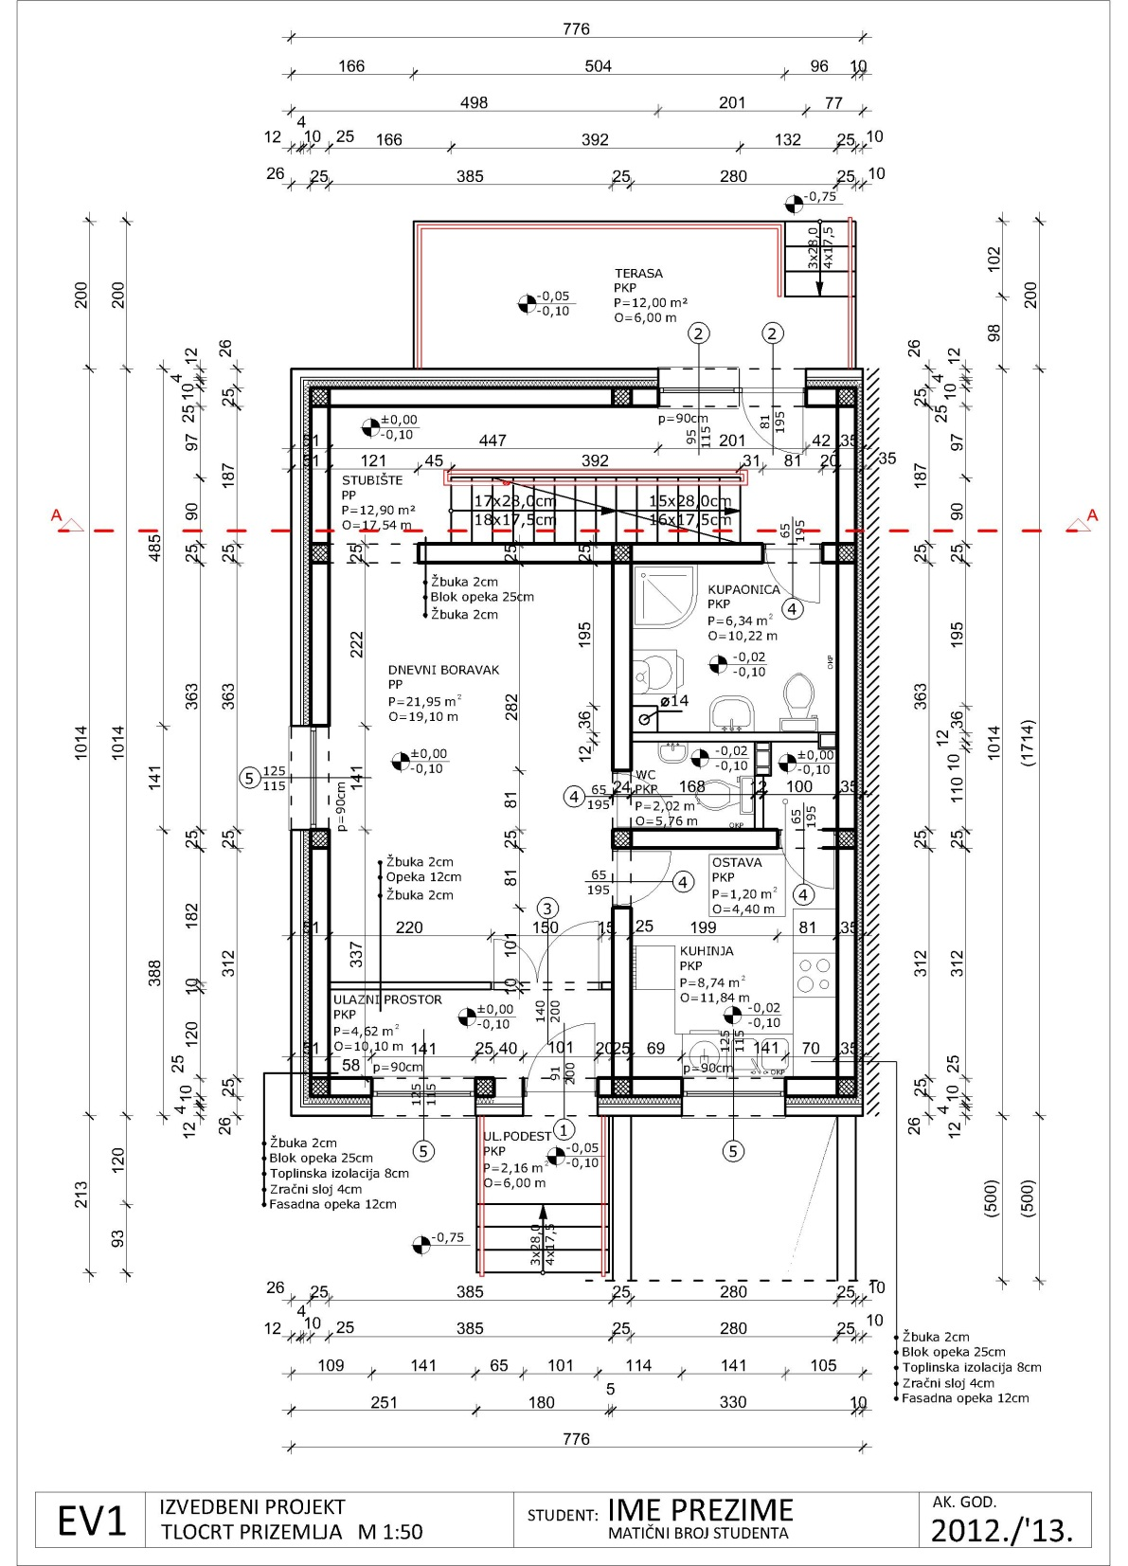
1.list A3 papira – tlocrt prizemlja, M 1:50
stubišne ograde
promjer ograde do 4 - 7cm
udaljena od ruba kraka 5cm
ograda na kraku + ograda na etaži
oznaka presjeka - presjek A-A

Slide 39
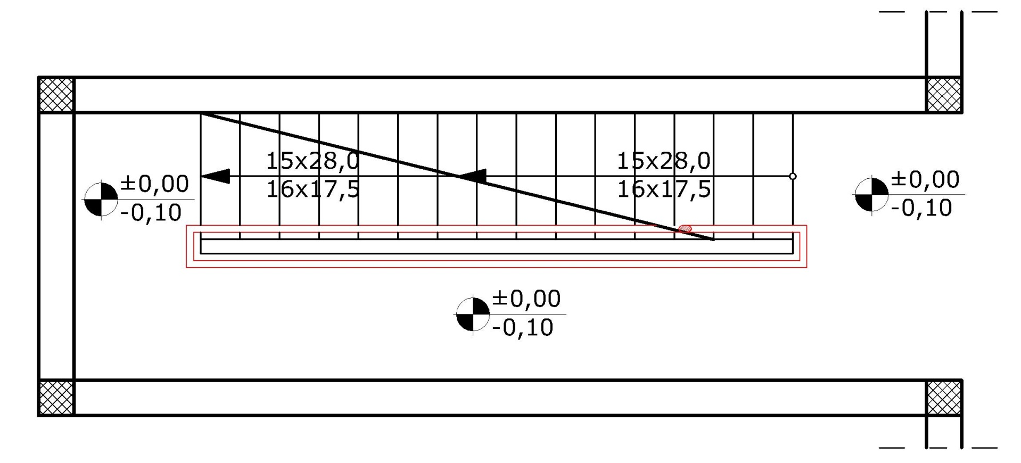
1.list A3 papira – tlocrt prizemlja, M 1:50
stubišne ograde – jednokrako stubište

Slide 40
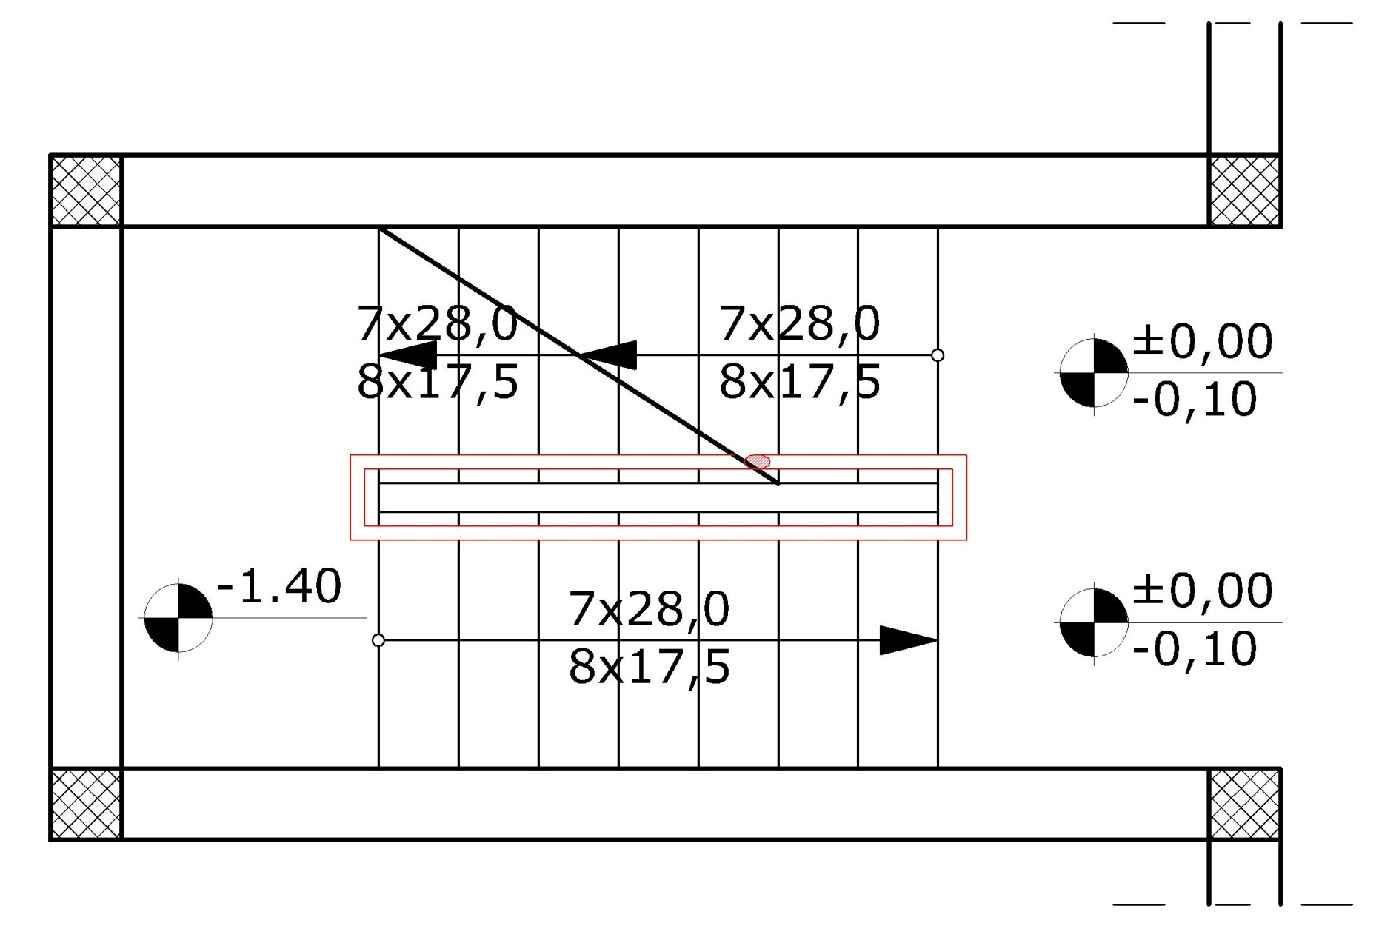
1.list A3 papira – tlocrt prizemlja, M 1:50
stubišne ograde – dvokrako stubište

Slide 41
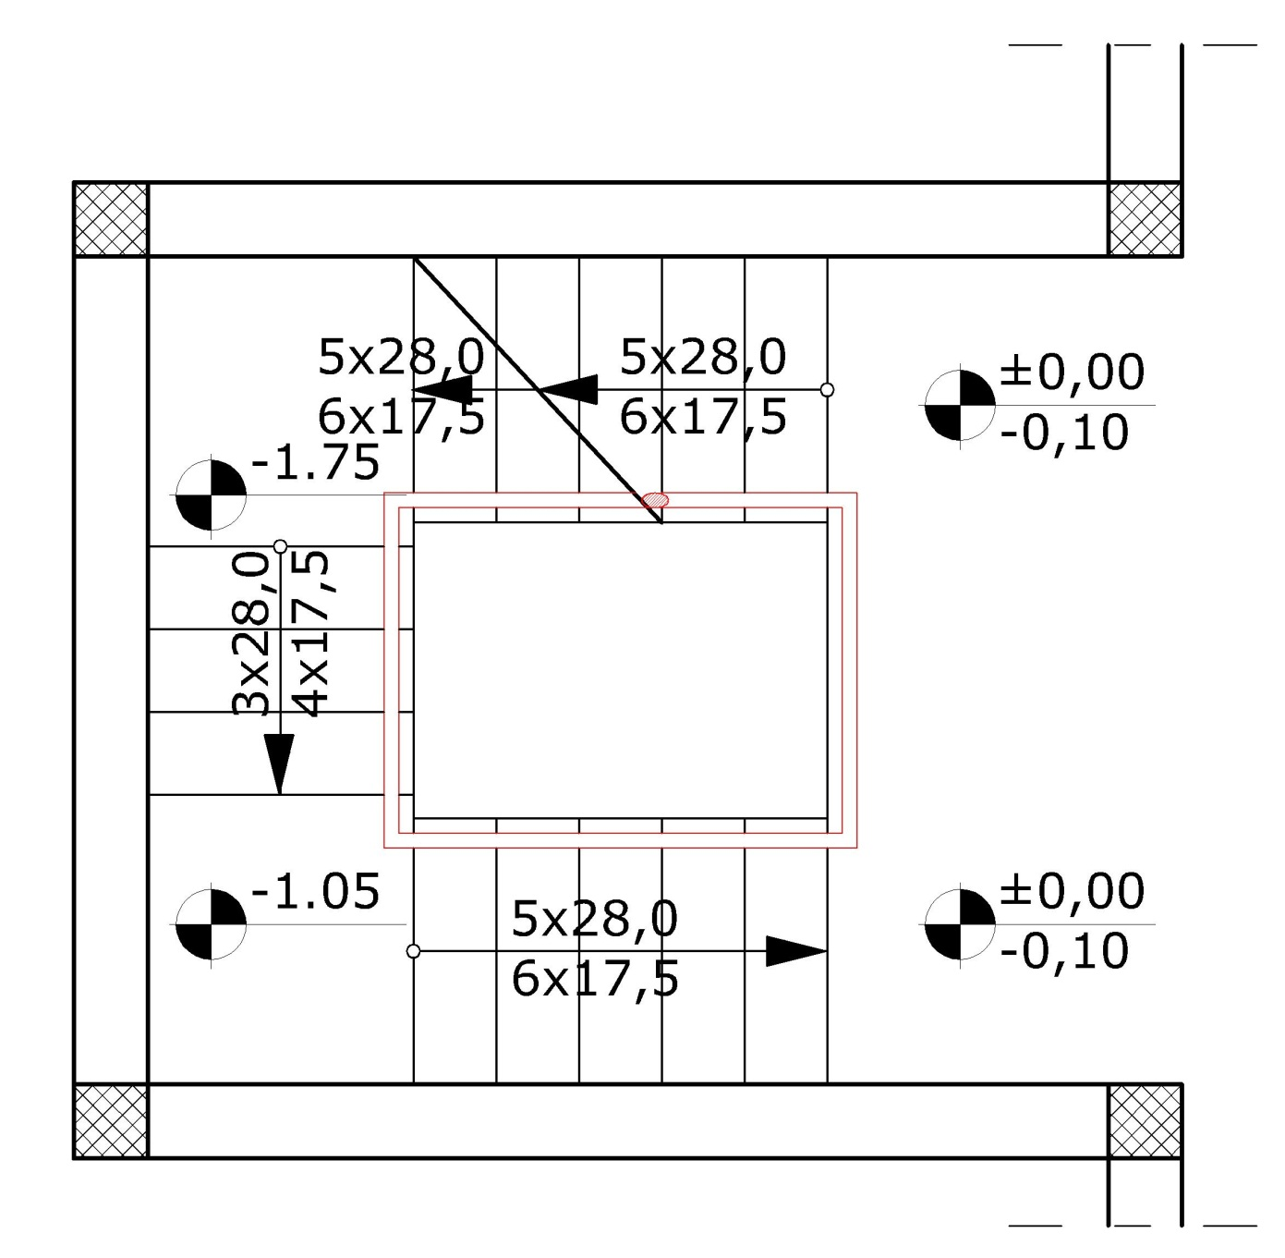
1.list A3 papira – tlocrt prizemlja, M 1:50
stubišne ograde – trokrako stubište

Slide 42
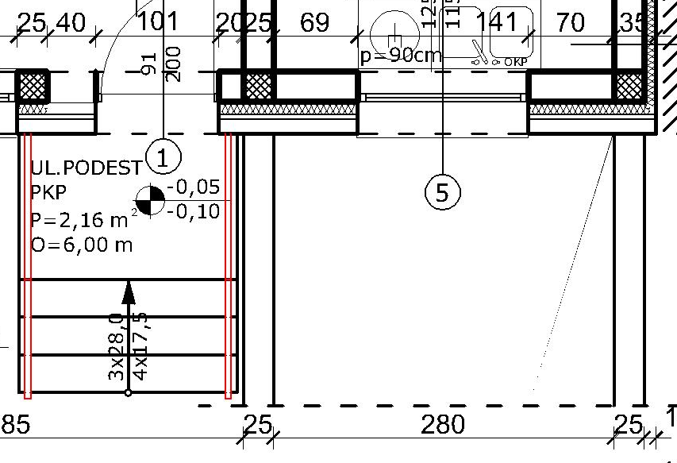
1.list A3 papira – tlocrt prizemlja, M 1:50
rampa – oznaka kose ploče u pogledu
– oznaka nagiba
12%
– nosivi zidovi u pogledu
12%

Slide 43
podrum

Slide 44
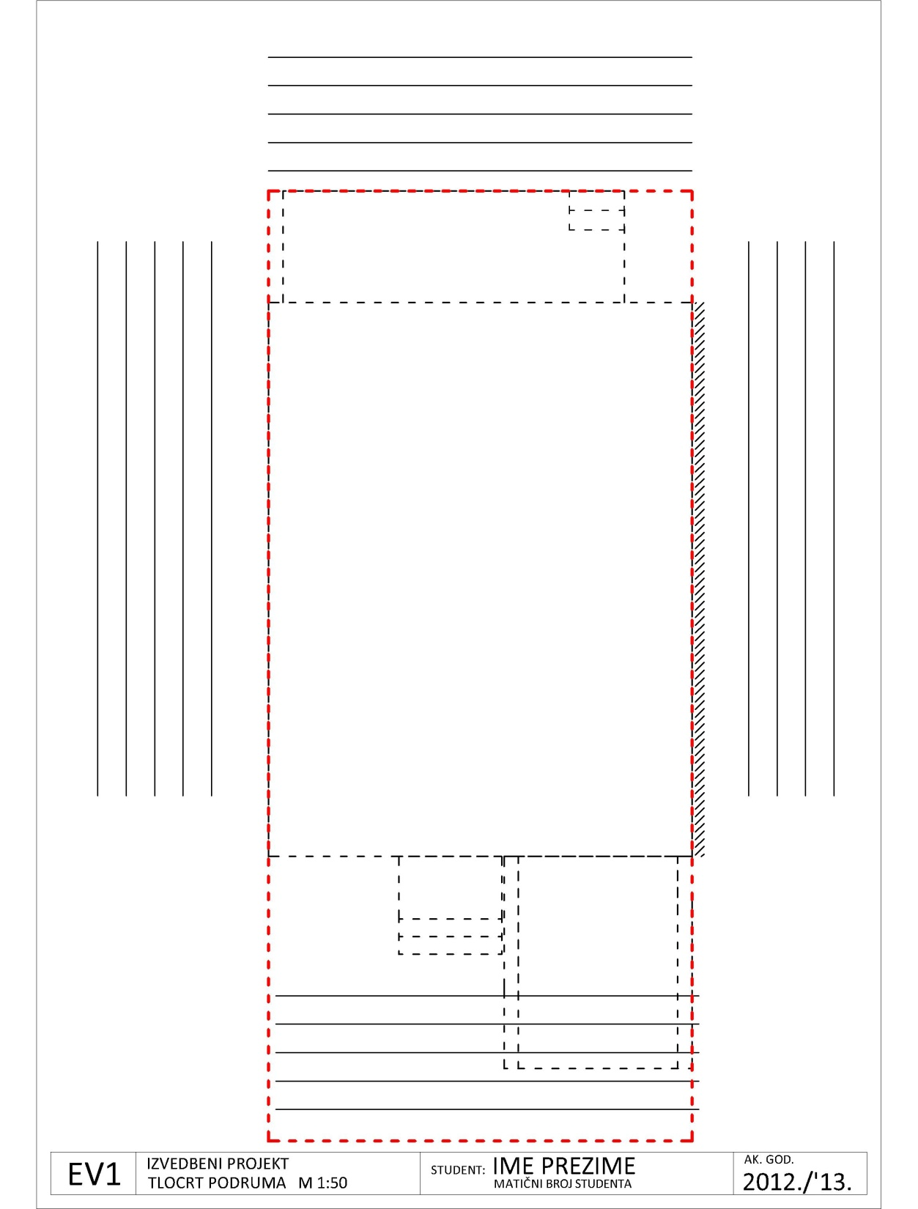
2.list A3 papira – tlocrt podruma, M 1:50
- sjever
- sastavnica
- pozicionirati na papiru obiteljsku kuću
(prilazne rampe, stubišta i terase)
- sva prilazna stubišta i terase koje su u ravnini s
tlocrtom prizemlja crtaju se kao projekcije
tankom isprekidanom linijom,
a sve u obliku pomoćnih linija
- 5 kota sa sve četiri strane

Slide 45
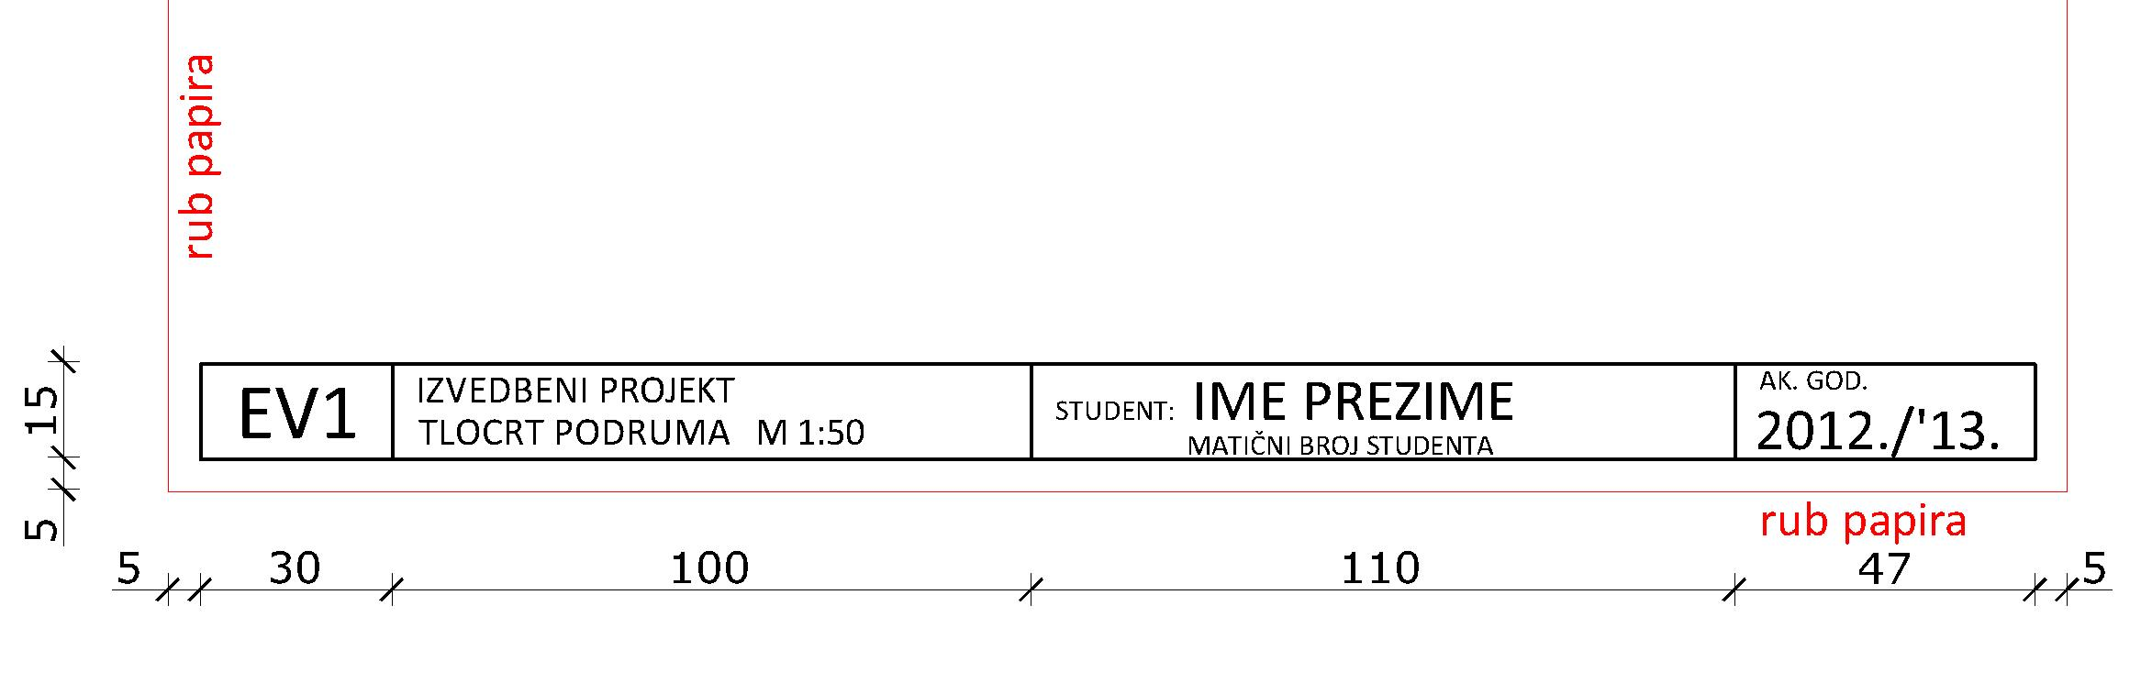
2.list A3 papira – tlocrt podruma, M 1:50
sastavnica
proteže se u donjem dijelu A3 papira
mora sadržavati:
- EV1
IZVEDBENI PROJEKT TLOCRT PODRUMA, M 1:50
student: IME PREZIME / MATIČNI BROJ STUDENTA
- AK.GOD. 2014./2015.

Slide 46
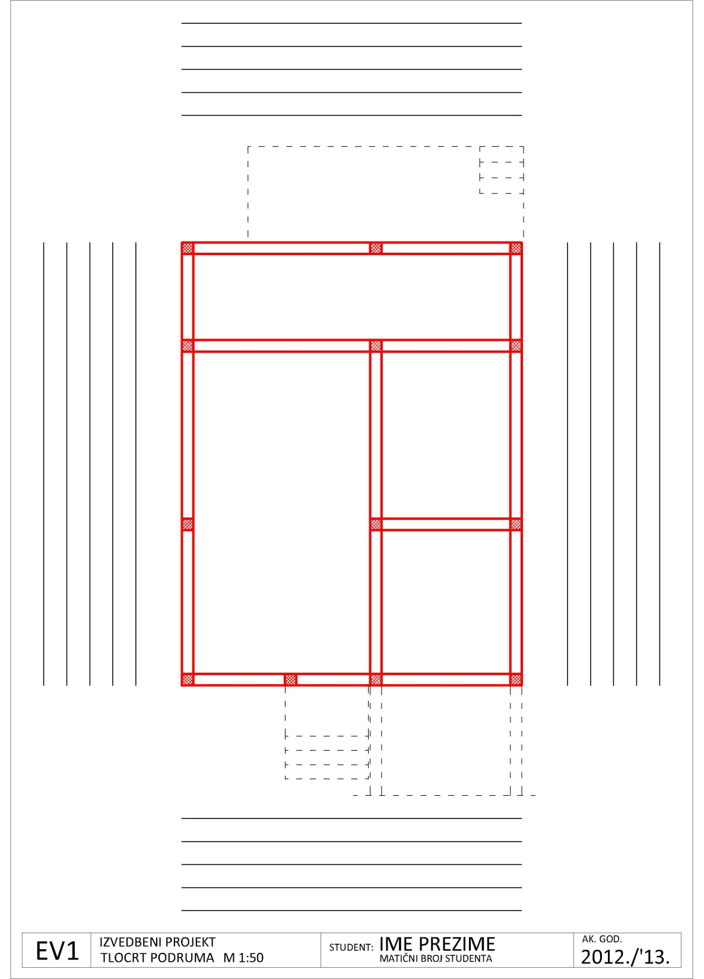
2.list A3 papira – tlocrt podruma, M 1:50
- ucrtati nosivu konstrukciju prema
ispravljenom tlocrtu prizemlja M 1:100
- debljina nosive konstrukcije prema
priloženom zadatku (25/29/38 cm)
- vertikalni serklaži predviđeni prema
tlocrtu prizemlja,
a prema slijedećim pravilima:
- na sudaru i križanju nosivih zidova
- u nosivom zidu na max. udaljenosti
od 5,0m
- na nosivom zidu u prostoru duljem
od 3,0m (početak i kraj zida)

Slide 47
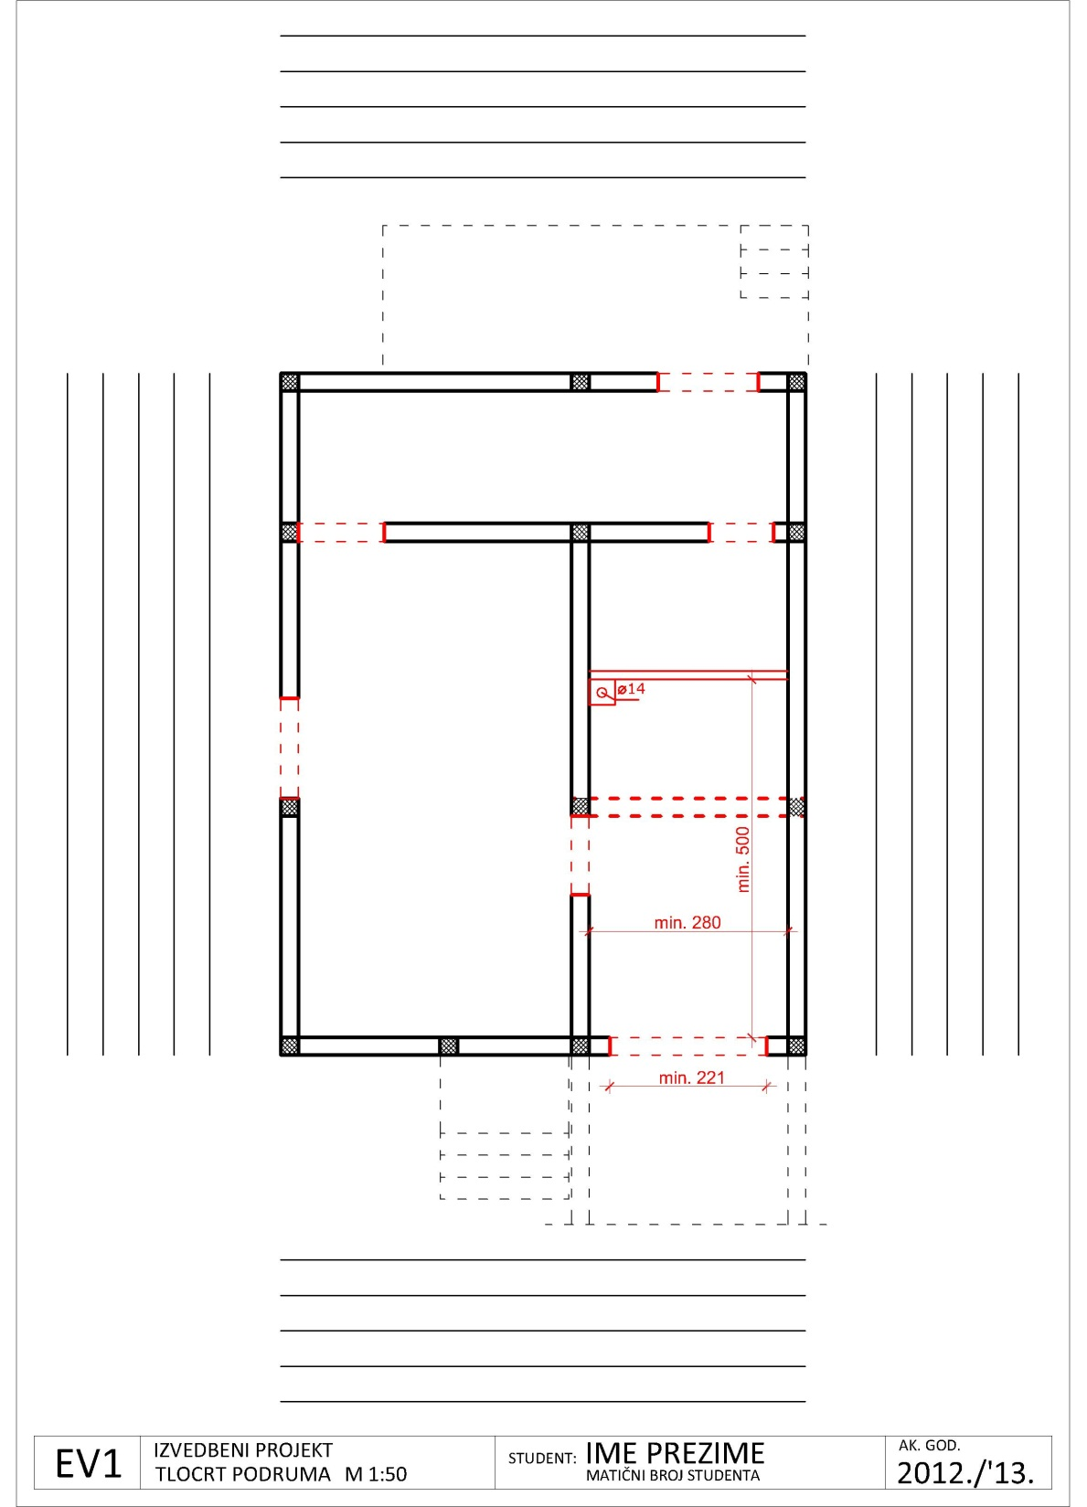
2.list A3 papira – tlocrt podruma, M 1:50
- pregradni zidovi 12cm
(formiranje prostorija)
- dimnjak, provjeriti da li je smješten u
prostoriji gdje ima prozora, zbog provjetravanja)
- ucrtati grede, nadvoje s isprekidanom
linijom
- zidarski otvori (mogu se ponoviti otvori s prizemlja, ali ne moraju)
- min. 2 prozora, obavezno jedan suprotno od
garažnih vrata zbog provjetravanja
- dim. garažnih vrata 221/205cm zidarski otvor
- dim. garažnog prostora 300(280)/500cm

Slide 48
za sljedeći put

Slide 49
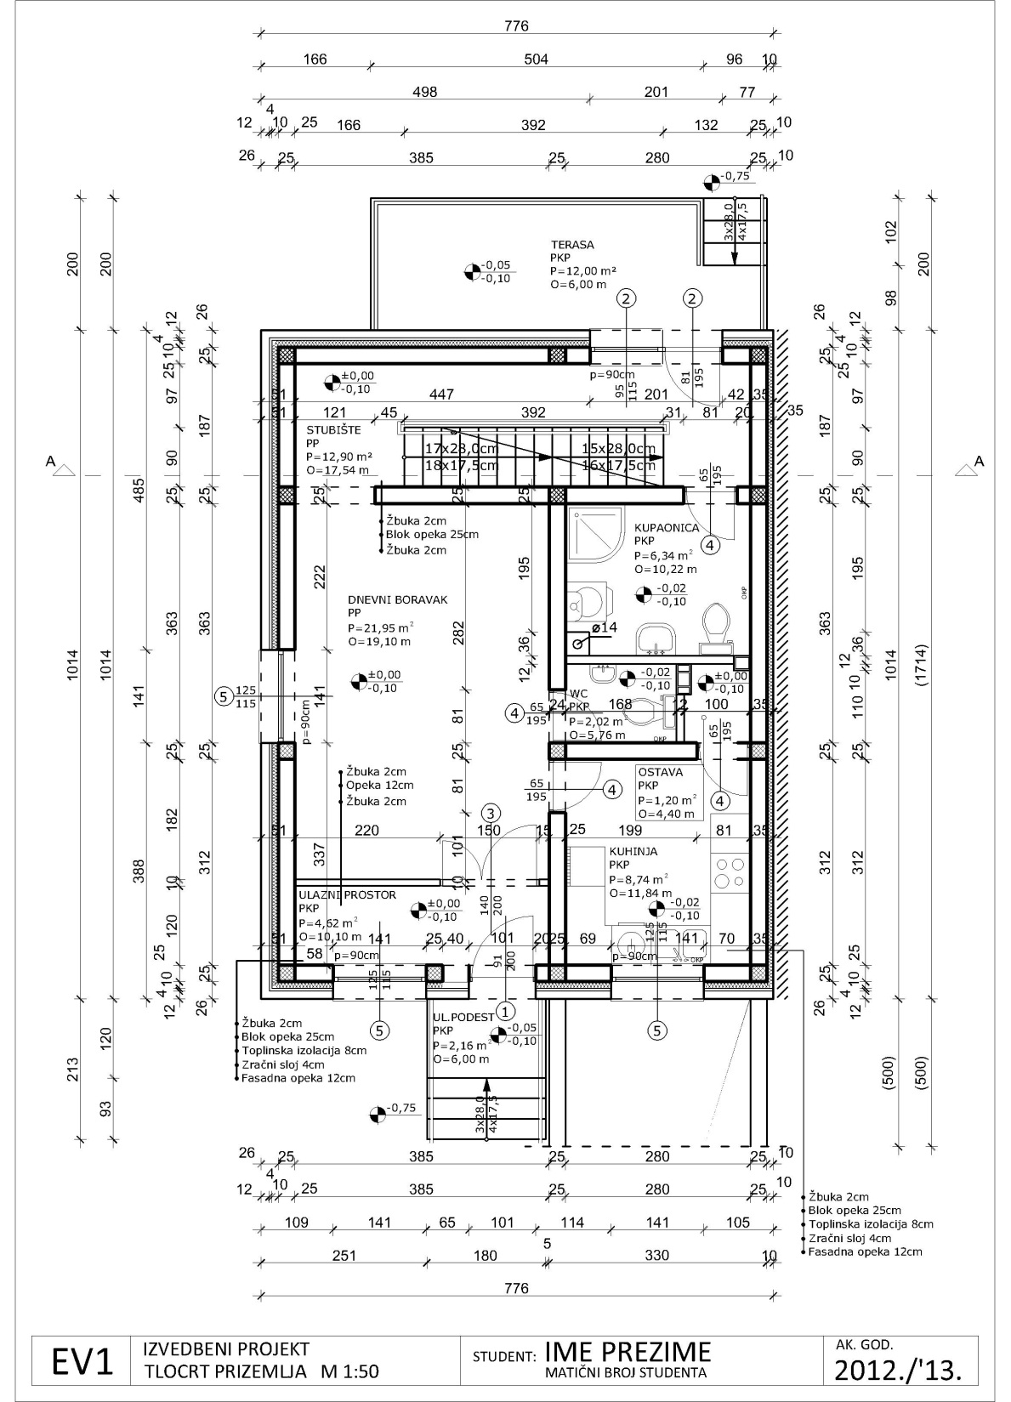
1.list A3 papira – tlocrt prizemlja, M 1:50
- iscrtati prozore u M 1:50
- iscrtati vrata u M 1:50
- unutarnje kote
- opisi zidova
- stubište s ucrtanom ogradom
- oznaka presjeka u ravnini sa stubištem
- odabrati konstrukciju stubišta
- iscrtati rampu

Slide 50
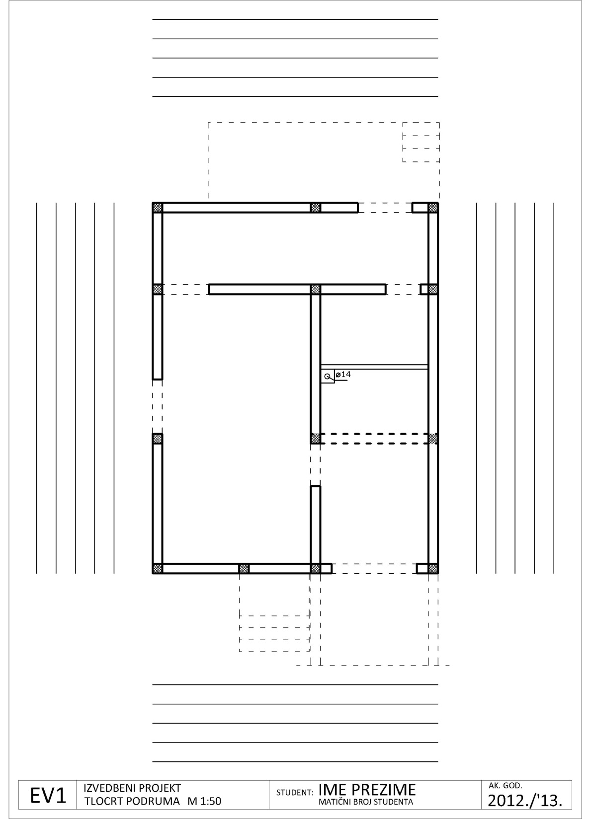
2.list A3 papira – tlocrt podruma, M 1:50
- sjever
- sastavnica
- ucrtati nosivu konstrukciju, vertikalne serklaže, grede
- pregradni zidovi (formiranje prostorija)
- dimnjak (smještaj u prostoriji gdje ima prozora)
- zidarski otvori (vrata i prozori)
- dim. garažnih vrata min. 221/205cm zidarski
- dim. garažnog prostora min 300(280)/500cm

Slide 51
8. vježbe

Slide 52
za danas

Slide 53
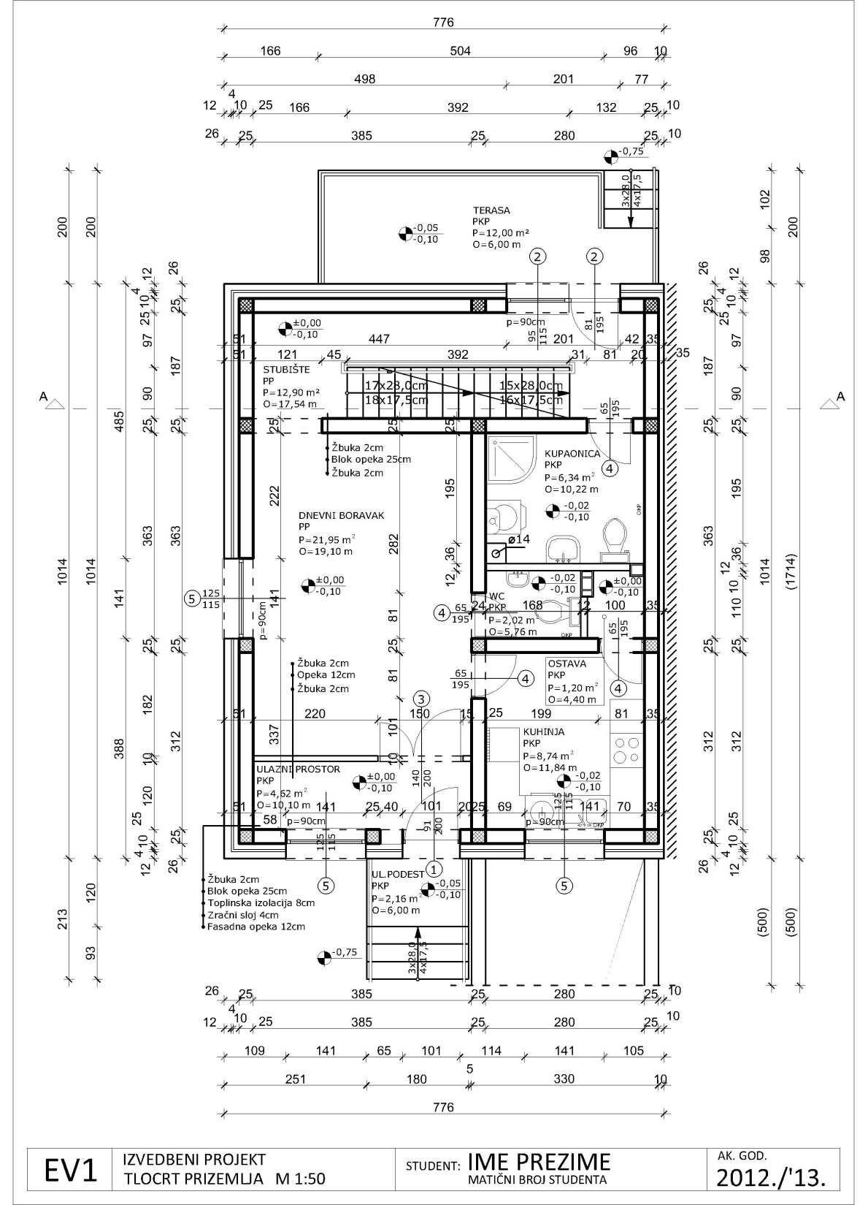
1.list A3 papira – tlocrt prizemlja, M 1:50
- sjever
- sastavnica
- ucrtati nosivu konstrukciju, vertikalne serklaže, grede
- zidarski otvori
- slojevi vanjskog zida
- pregradni zidovi
- dimnjak
- stubište s dimenzijama, hodna linija
- visinske kote
- sanitarni uređaji
- opis prostorija
- vanjske kote
- iscrtati prozore
- iscrtati vrata
- unutarnje kote
- opisi zidova
- stubište s ucrtanom ogradom
- oznaka presjeka u ravnini sa stubištem
- odabrati konstrukciju stubišta
- iscrtati rampu

Slide 54
2.list A3 papira – tlocrt podruma, M 1:50
- sjever
- sastavnica
- ucrtati nosivu konstrukciju, vertikalne serklaže, grede
- pregradni zidovi (formiranje prostorija)
- dimnjak (smještaj u prostoriji gdje ima prozora)
- zidarski otvori
- dim. garažnih vrata min. 221/205cm zidarski
- dim. garažnog prostora 300(280)/500cm

Slide 55
novo

Slide 56
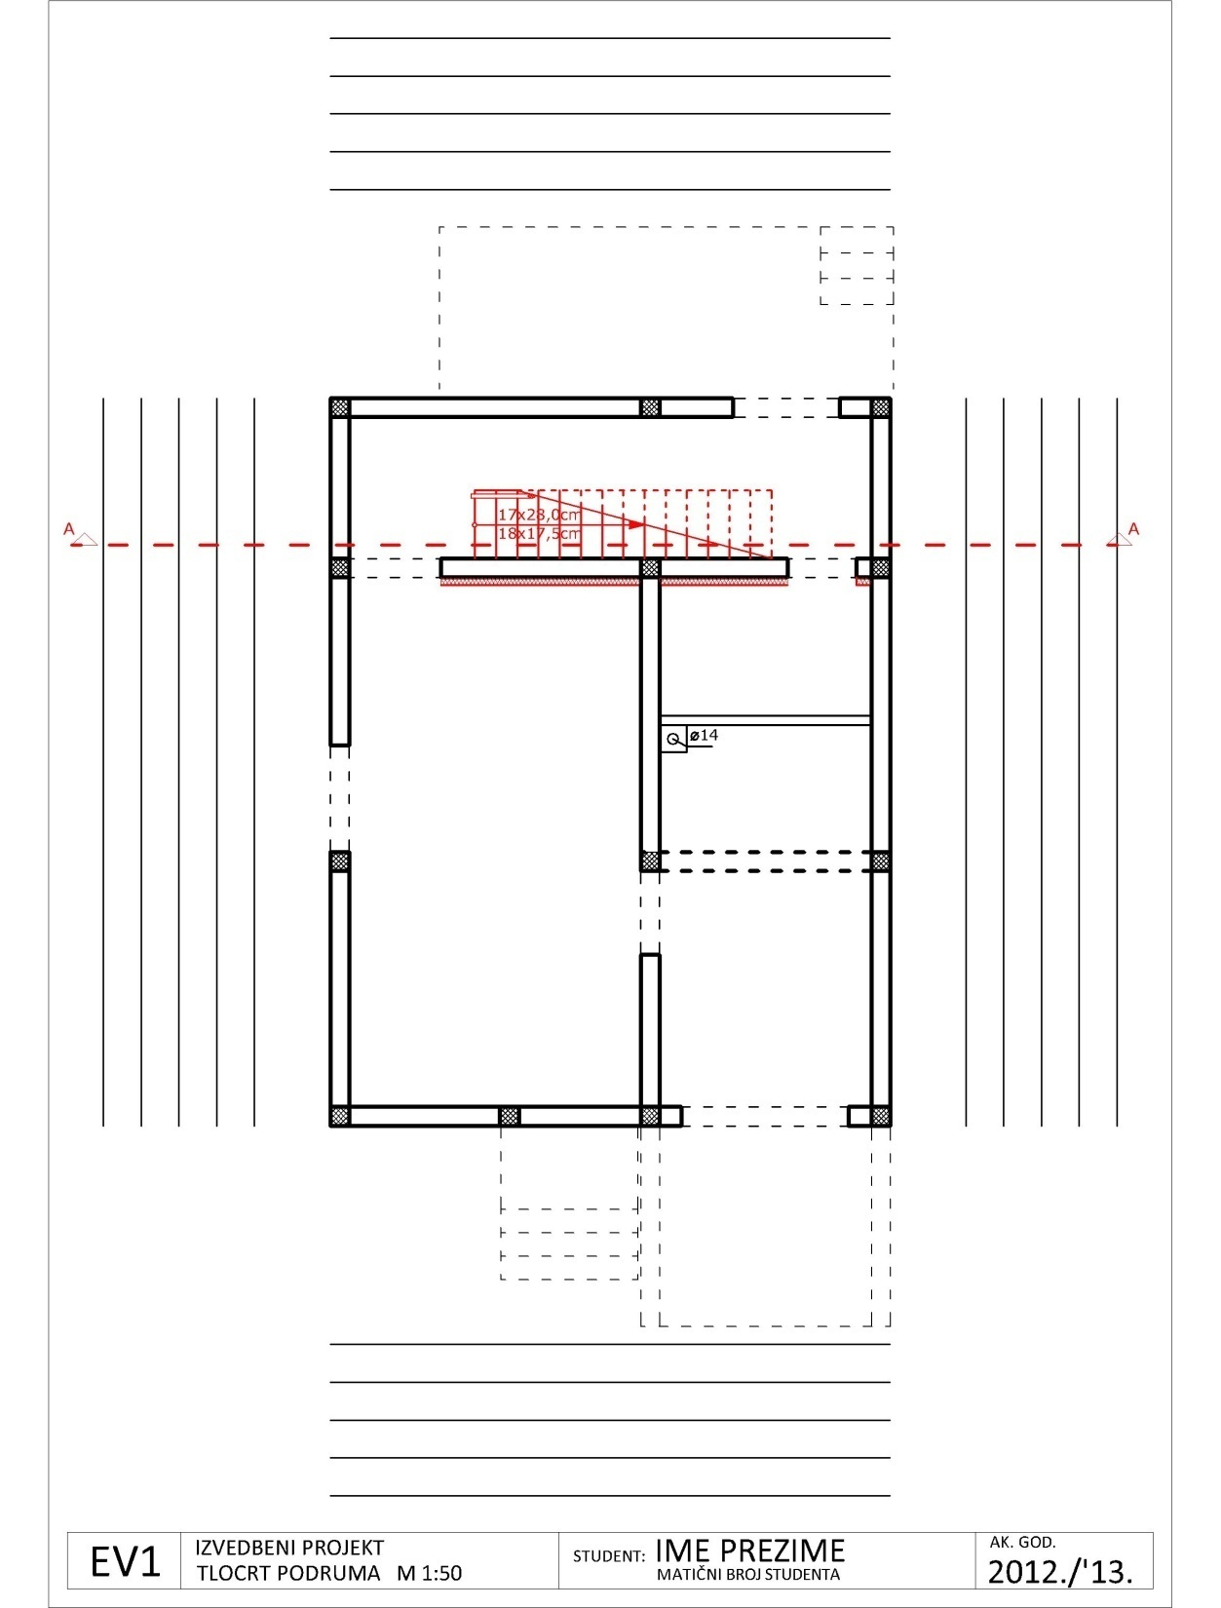
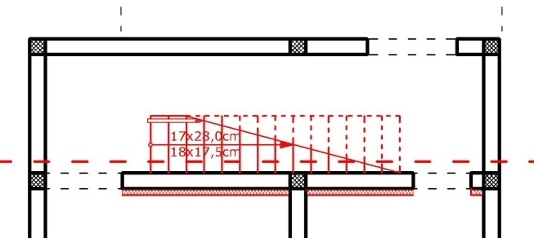
2.list A3 papira – tlocrt podruma, M 1:50
stubište s oznaka presjeka (A-A)
ograda stubišta
promjer ograde do 4 - 7cm
udaljena od ruba kraka 5cm
prostorija stubišta grijana, ostale prostorije podruma negrijane!
potrebno je predvidjeti oko prostorije stubišta 10cm toplinske izolacije

Slide 57
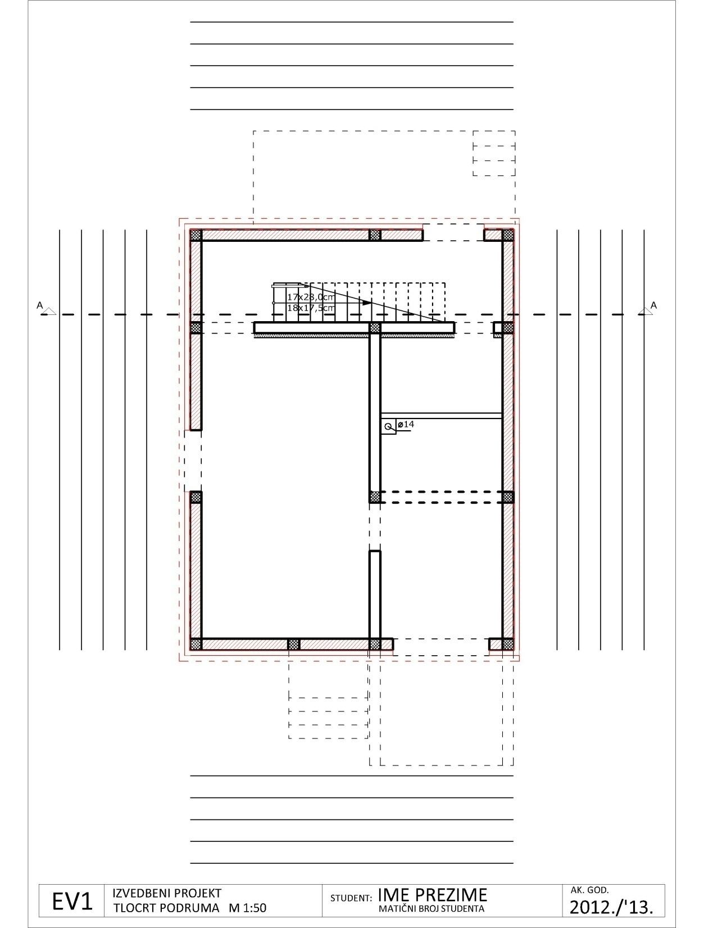
2.list A3 papira – tlocrt podruma, M 1:50
slojevi vanjskog zida
- betonski zid 25cm (19ili29)
- H.I. 1cm
- zaštitna opeka 12cm ili 6,5cm
vanjski zidovi betonski
projekcija zida iz prizemlja u tlocrtu podruma

Slide 58
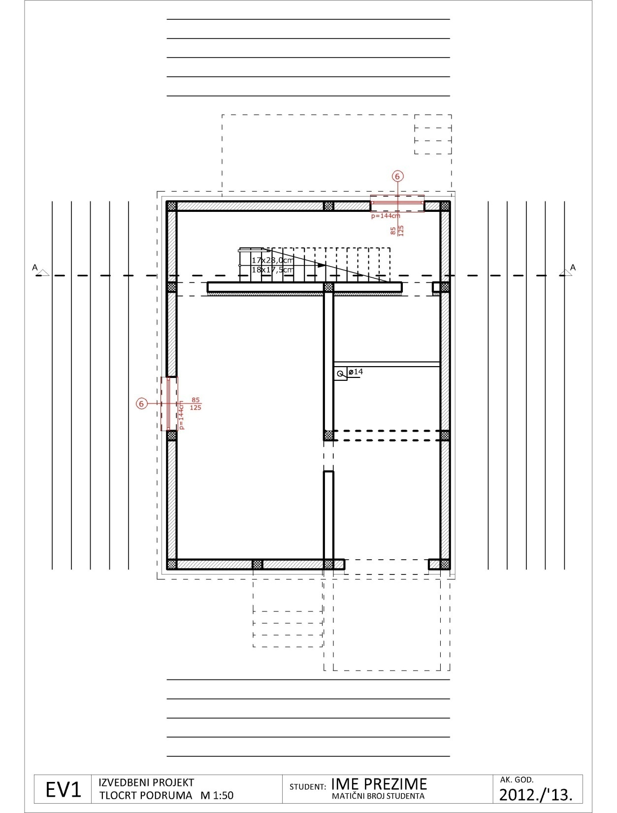

2.list A3 papira – tlocrt podruma, M 1:50
prozori
  min. 2 otvora, suprotno od garažnih vrata zbog provjetravanja
  svijetla širina / svijetla visina
  parapet
  stavka
  min. zidarska visina 41cm
tlocrt

Slide 59

2.list A3 papira – tlocrt podruma, M 1:50
prozori
  min. 2 otvora, suprotno od garažnih vrata zbog provjetravanja
  svijetla širina / svijetla visina
  parapet
  stavka
  min. zidarska visina 41cm
presjek
tlocrt

Slide 60

2.list A3 papira – tlocrt podruma, M 1:50
prozori
  min. 2 otvora, suprotno od garažnih vrata zbog provjetravanja
  svijetla širina / svijetla visina
  parapet
  stavka
  min. zidarska visina 41cm
presjek
tlocrt

Slide 61


2.list A3 papira – tlocrt podruma, M 1:50
prozori
  min. 2 otvora, suprotno od garažnih vrata zbog provjetravanja
  svijetla širina / svijetla visina
  parapet
  stavka
  min. zidarska visina 41cm
tlocrt

Slide 62


1.list A3 papira – tlocrt prizemlja, M 1:50
prozori
  min. 2 otvora, suprotno od garažnih vrata zbog provjetravanja
  svijetla širina / svijetla visina
  parapet
  stavka
  min. zidarska visina 41cm
tlocrt

Slide 63

2.list A3 papira – tlocrt podruma, M 1:50
garažna vrata
  dim. garažnih vrata min. 221/205cm zidarski otvor
  dim garažnog prostora min. 300(280)/500cm
  svijetla širina / svijetla visina
  stavka

Slide 64


2.list A3 papira – tlocrt podruma, M 1:50
vrata
- zidarska mjera na vanjskoj koti
- svijetla mjera / stavka u koju upisujemo:
1. svijetlu širinu/visinu
2. broj sheme stolarije
(broj kreće od najvećih ulaznih vrata)
- prikaz:
- isprekidano liniju početka i kraja zida
- dovratnik + krilo

Slide 65
za sljedeći put

Slide 66

1.list A3 papira – tlocrt prizemlja, M 1:50 GOTOVO!!!
- sjever
- sastavnica
- ucrtati nosivu konstrukciju, vertikalne serklaže, grede
- zidarski otvori
- slojevi vanjskog zida
- pregradni zidovi
- dimnjak
- stubište s dimenzijama, hodna linija
- visinske kote
- sanitarni uređaji
- opis prostorija
- vanjske kote
- iscrtati prozore u M 1:50
- iscrtati vrata u M 1:50
- unutarnje kote
- opisi zidova
- stubište s ucrtanom ogradom
- oznaka presjeka u ravnini sa stubištem
- odabrati konstrukciju stubišta
- iscrtati rampu max. nagiba 20%
- ucrtati svjetlarnik

Slide 67

2.list A3 papira – tlocrt podruma, M 1:50
- sjever
- sastavnica
- ucrtati nosivu konstrukciju, vertikalne serklaže, grede
- pregradni zidovi (formiranje prostorija)
- dimnjak (smještaj u prostoriji gdje ima prozora)
- zidarski otvori (otvori prema prizemlju)
- min. 2 otvora, suprotno od garažnih vrata
- dim. garažnih vrata min. 221/205cm zidarski
- dim. garažnog prostora 300(280)/500cm
- stubište s oznaka presjeka (A-A)
- ograda stubišta
- prostorija stubišta grijana
- slojevi vanjskog zida
- vanjski zidovi betonski
- projekcija zida iz prizemlja u tlocrtu podruma
- prozori - min. 2 otvora, suprotno od garažnih vrata zbog provjetravanja
- garažna vrata - dim. garažnih vrata min. 221/205cm zidarski otvor

Slide 68
9. vježbe

Slide 69

2.list A3 papira – tlocrt podruma, M 1:50
vanjske kote
1. kota – NOSIVA KONSTRUKCIJA
2. kota – SVI ZIDOVI, SLOJEVI, DIMNJACI,
STUBIŠTA, VENTILACIJE
3. kota – VANJSKI OTVORI
4. kote – GABARITI
5. kota – UKUPNO
unutarnje kote
kotirati sve otvore iznutra
unutarnje zidove, koji nisu kotirani
stubište, podest i sl.
dimnjak, ventilacija

Slide 70



2.list A3 papira – tlocrt podruma, M 1:50
opis prostorija DNEVNI BORAVAK
PP
P=12,0m2
O=11,5m2
opis zidova
visinske kote

Slide 71
za sljedeći put

Slide 72
1.list A3 papira – tlocrt prizemlja, M 1:50 GOTOVO!!!
- sjever
- sastavnica
- ucrtati nosivu konstrukciju, vertikalne serklaže, grede
- zidarski otvori
- slojevi vanjskog zida
- pregradni zidovi
- dimnjak
- stubište s dimenzijama, hodna linija
- visinske kote
- sanitarni uređaji
- opis prostorija
- vanjske kote
- iscrtati prozore u M 1:50
- iscrtati vrata u M 1:50
- unutarnje kote
- opisi zidova
- stubište s ucrtanom ogradom
- oznaka presjeka u ravnini sa stubištem
- odabrati konstrukciju stubišta
- iscrtati rampu max. nagiba 20%
- ucrtati svjetlarnik

Slide 73

2.list A3 papira – tlocrt podruma, M 1:50 GOTOVO!!!
- sjever
- sastavnica
- ucrtati nosivu konstrukciju, vertikalne serklaže, grede
- pregradni zidovi (formiranje prostorija)
- dimnjak (smještaj u prostoriji gdje ima prozora)
- zidarski otvori (otvori prema prizemlju)
- min. 2 otvora, suprotno od garažnih vrata
- dim. garažnih vrata min. 221/205cm zidarski
- dim. garažnog prostora 300(280)/500cm
- stubište s oznaka presjeka (A-A)
- ograda stubišta
- prostorija stubišta grijana
- slojevi vanjskog zida
- vanjski zidovi betonski
- projekcija zida iz prizemlja u tlocrtu podruma
- prozori - min. 2 otvora, suprotno od garažnih vrata zbog provjetravanja
- garažna vrata - dim. garažnih vrata min. 221/205cm zidarski otvor
- unutarnja vrata
- vanjske kote
- unutarnje kote
- opis prostorija
- opis zidova
- visinske kote

